Slide 1
Подготовила: заместитель заведующего МБДОУ д/с «Светлячок» ПГТ. Ясногорск, Забайкальского края
Босых Светлана Николаевна
Международный благотворительный марафон «Мост дружбы»
в г. Маньчжурия (Китай)

Slide 2
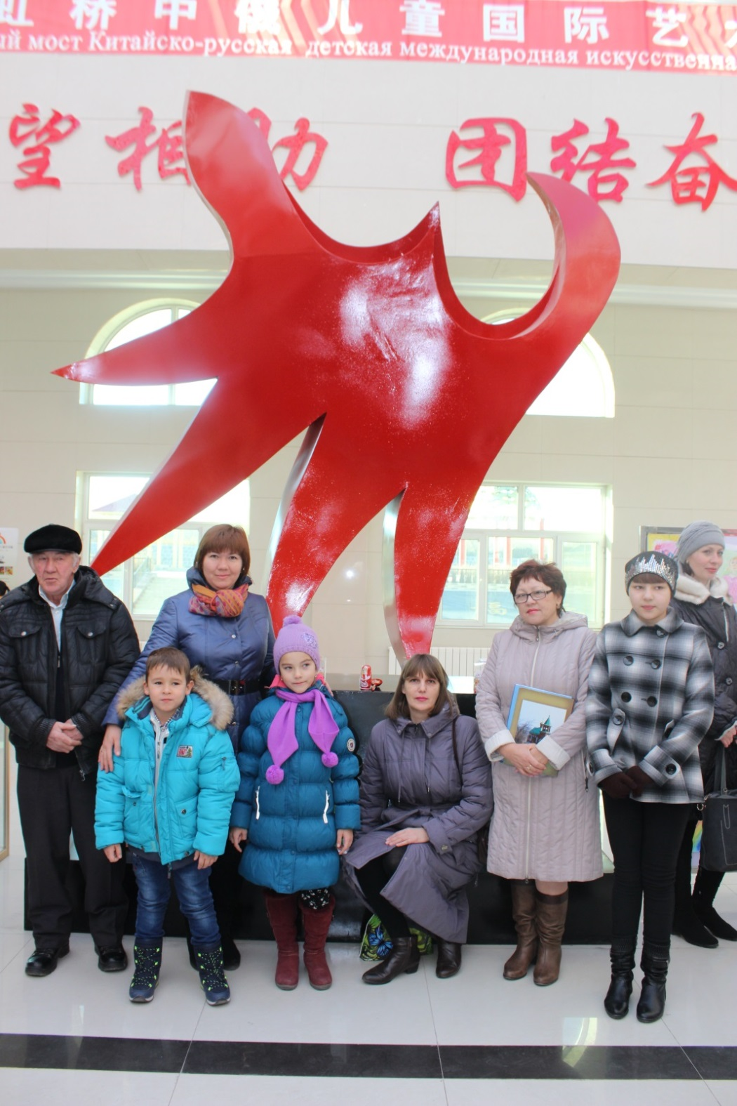
В 2014 году воспитатели , родители и дети нашего детского сада приняли участие в благотворительном мероприятии детского творчества в г. Маньчжурия.
Наши дети подготовили рисунки, поделки, которые потом продавали на аукционе, а собранные с этого мероприятия средства были переданы детям – инвалидам.
Так же дети и взрослые подготовили для китайских детей подарки и музыкальные номера.

Slide 3
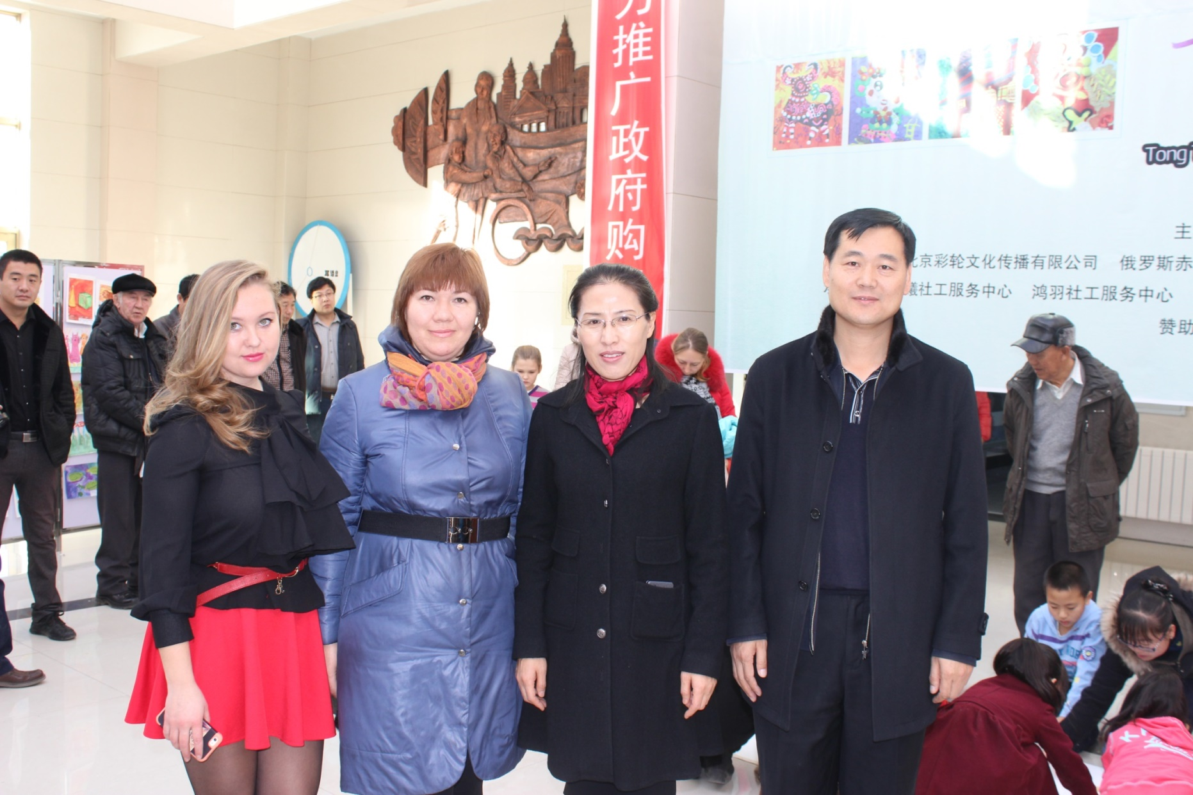
Слева на право: переводчик – Марина, педагог ИЗО – студии –Наталья Геннадьевна, мэр г. Маньчжурия, организатор мероприятия

Slide 4
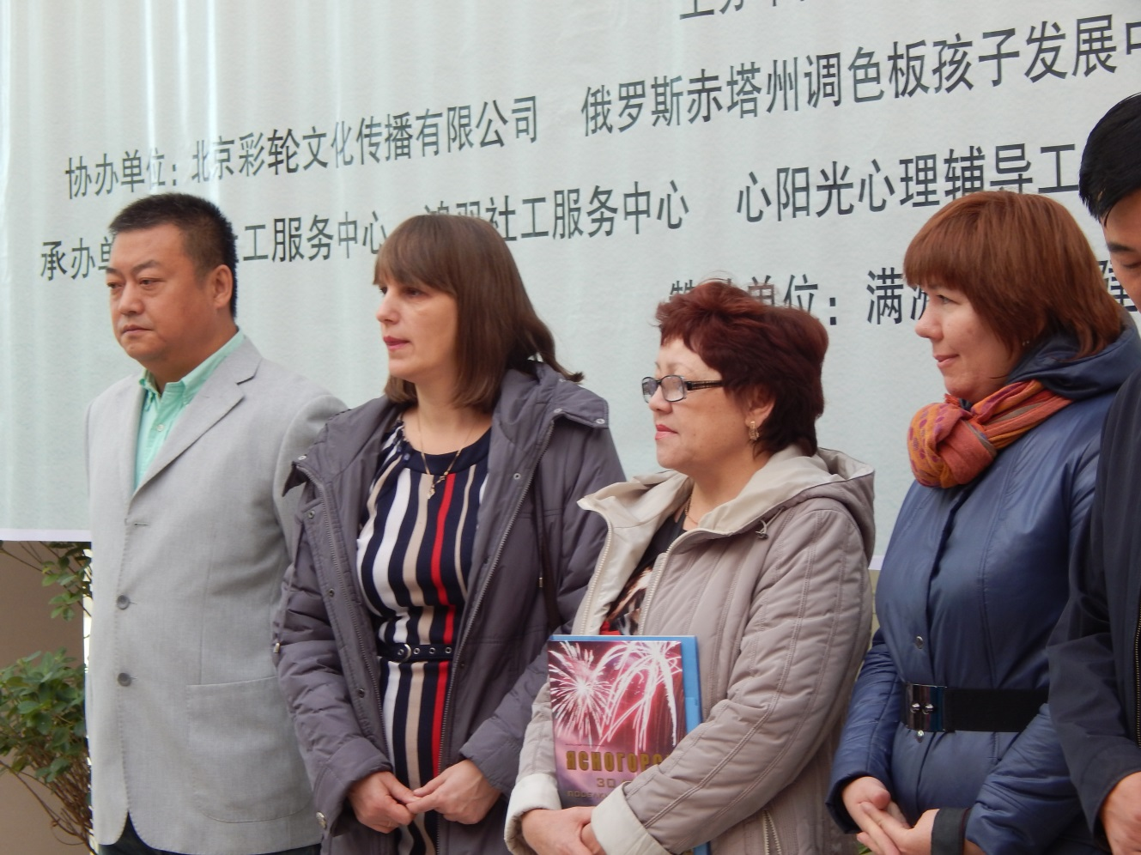
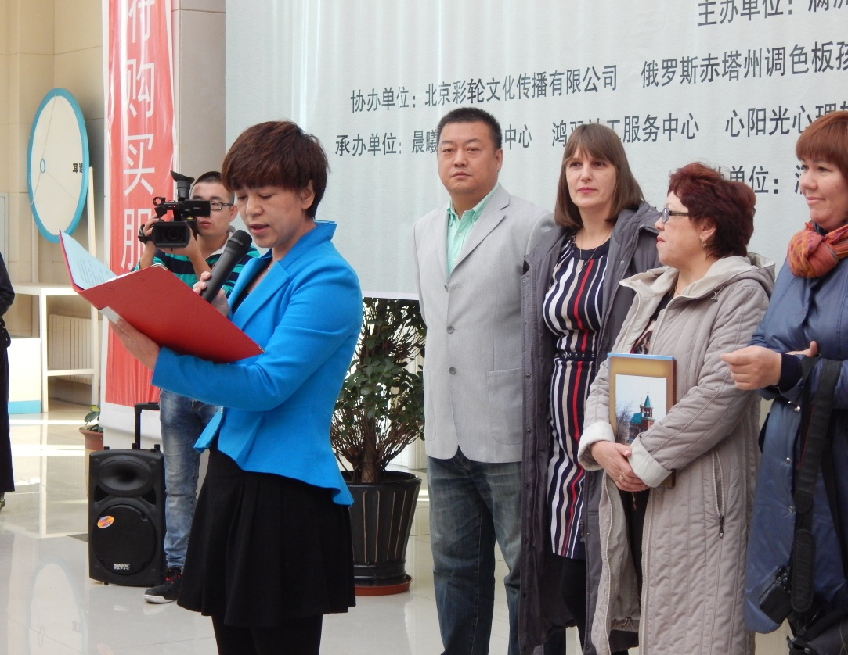
С приветственным словом выступает Министр культуры г. Маньчжурия

Slide 5
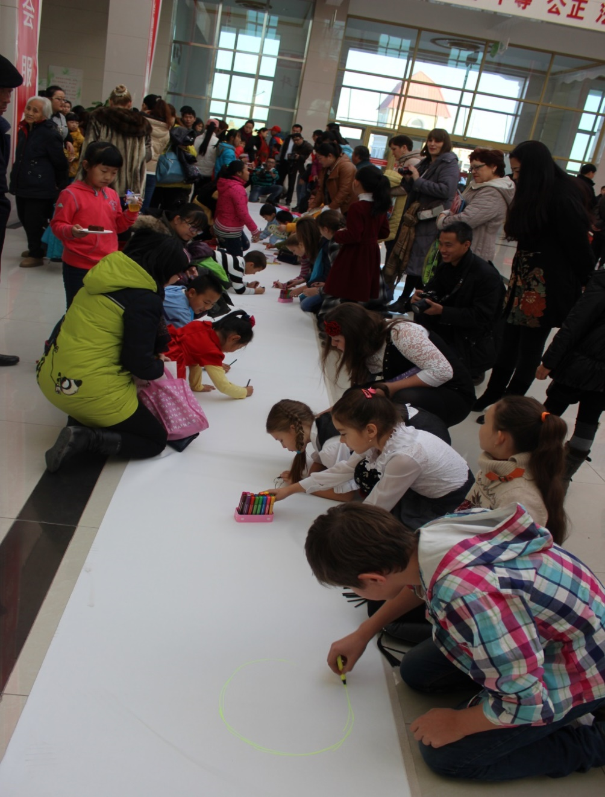
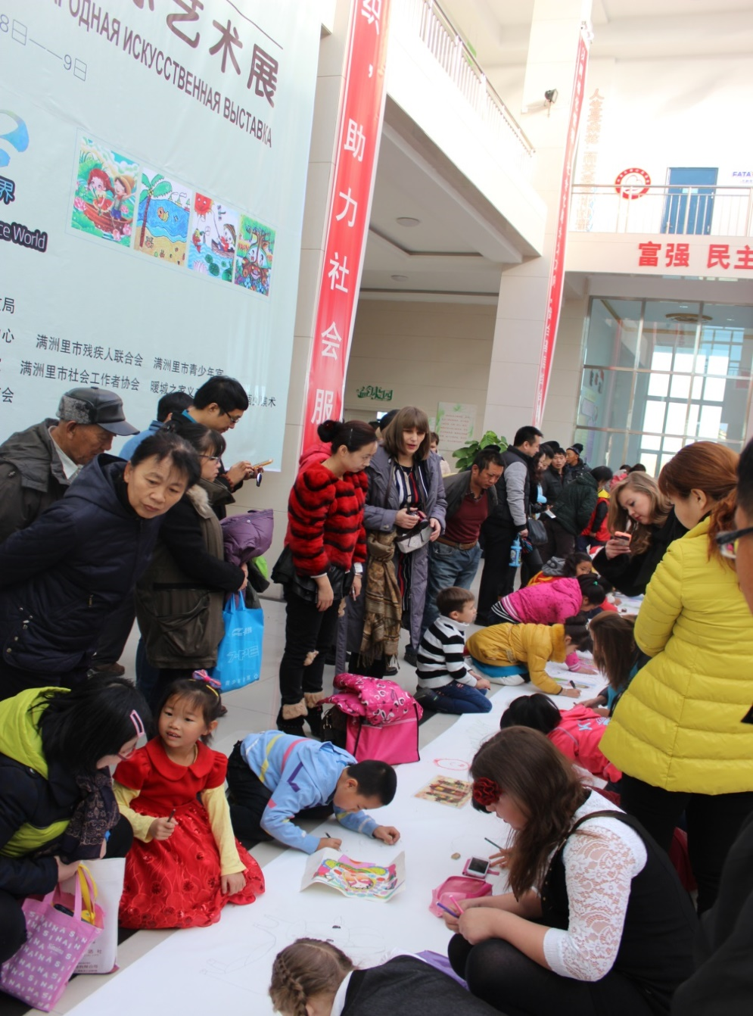
            Русские и китайские дети рисуют вместе на холсте в форме дорожки

Slide 6
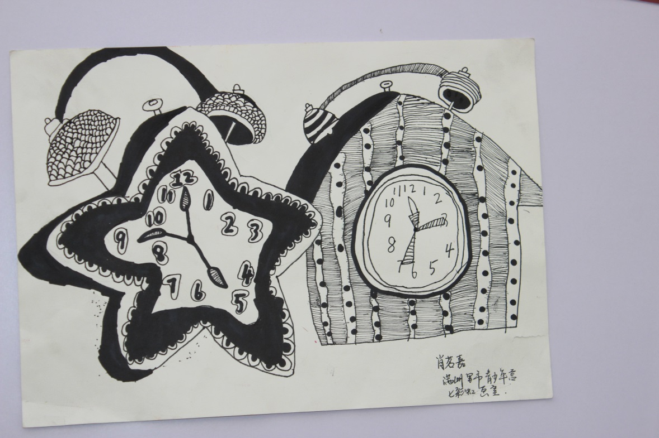
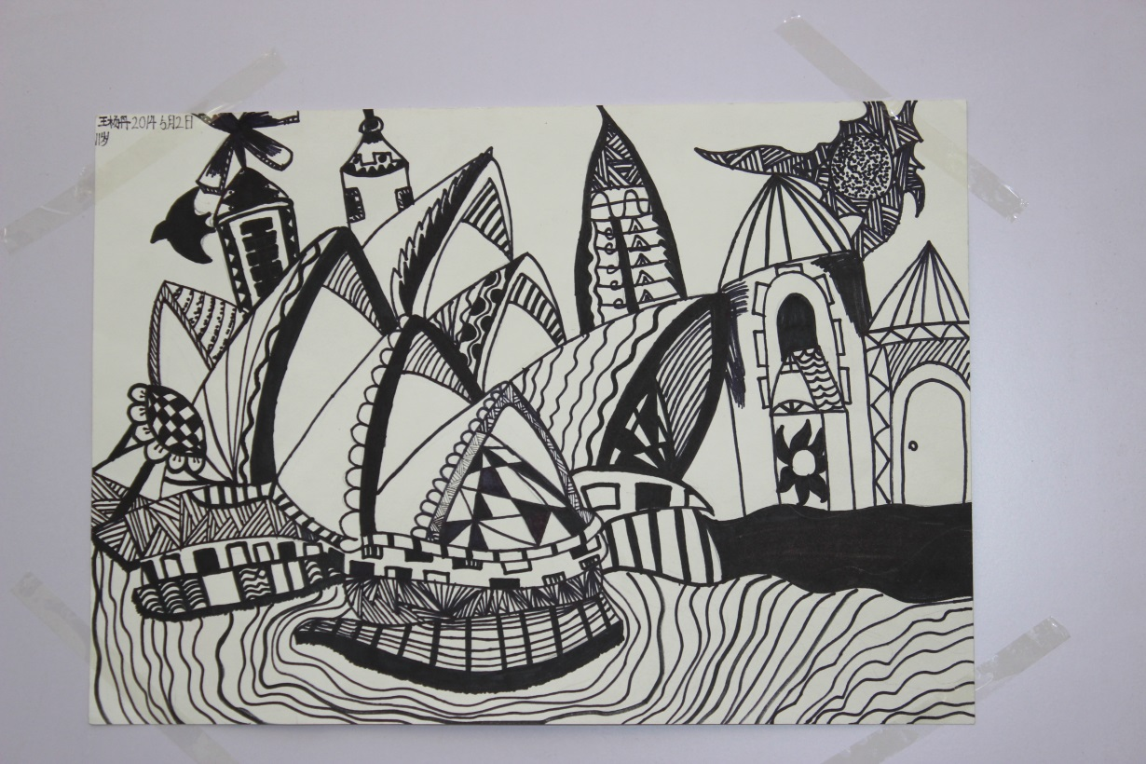
Работы китайских детей (с выставки)

Slide 7
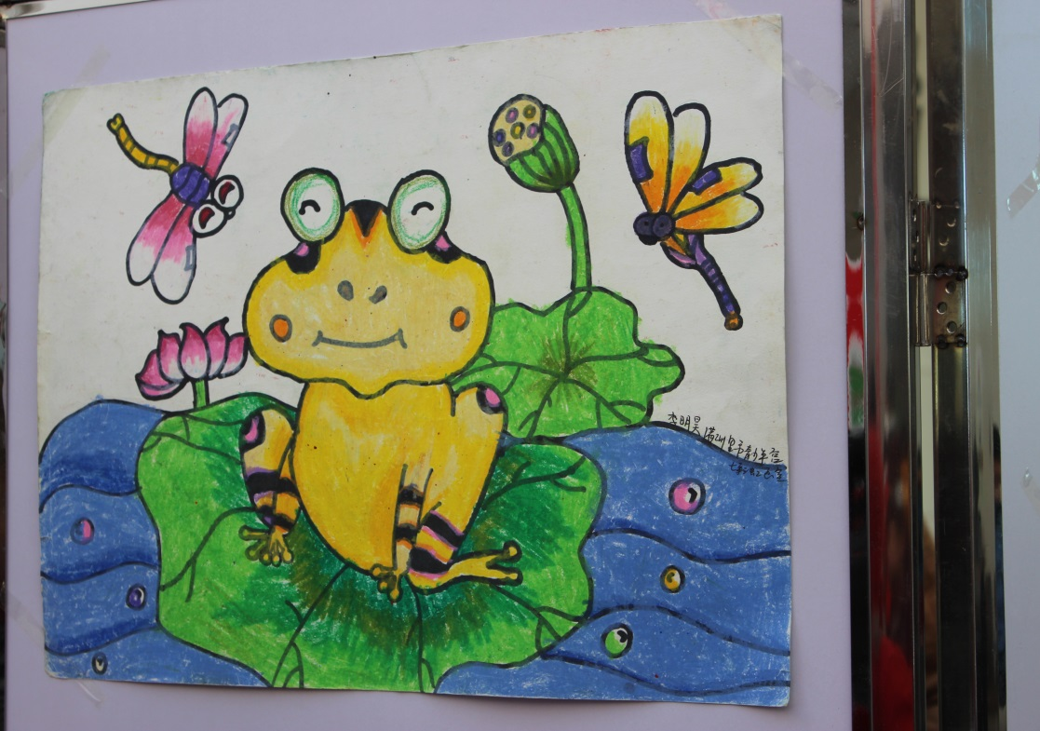
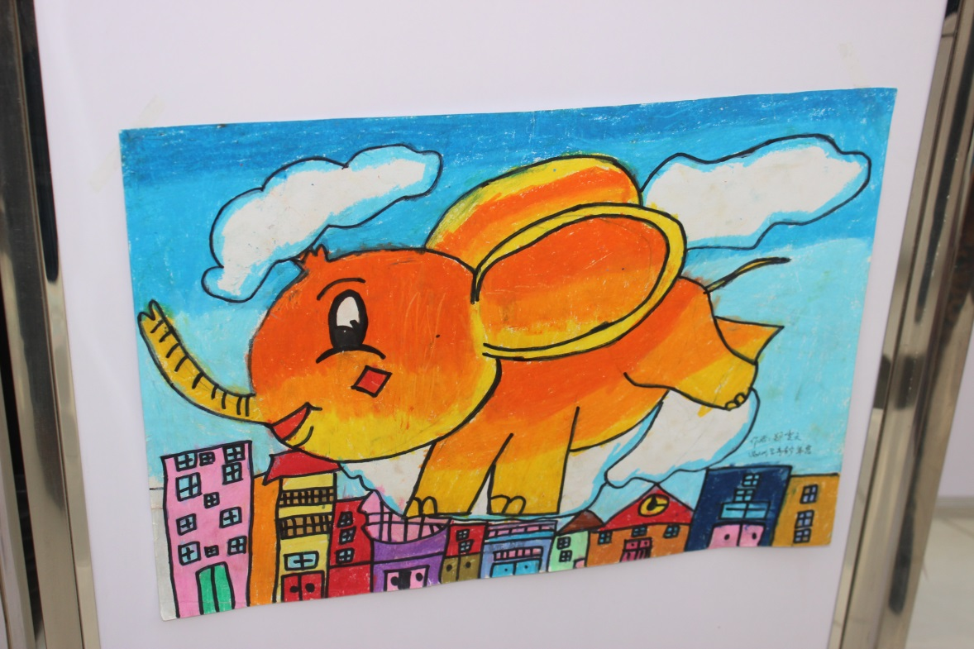
Работы китайских
детей (с выставки)

Slide 8
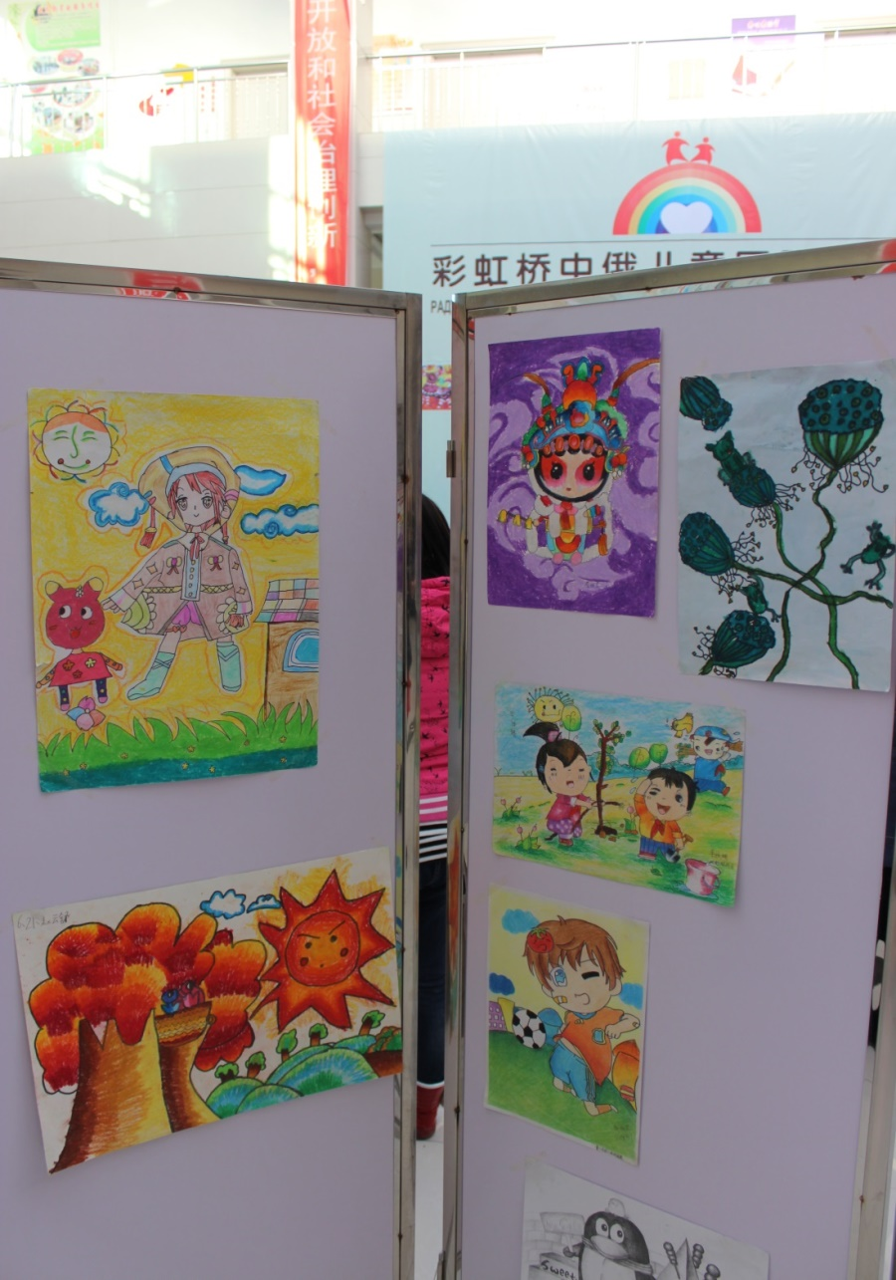
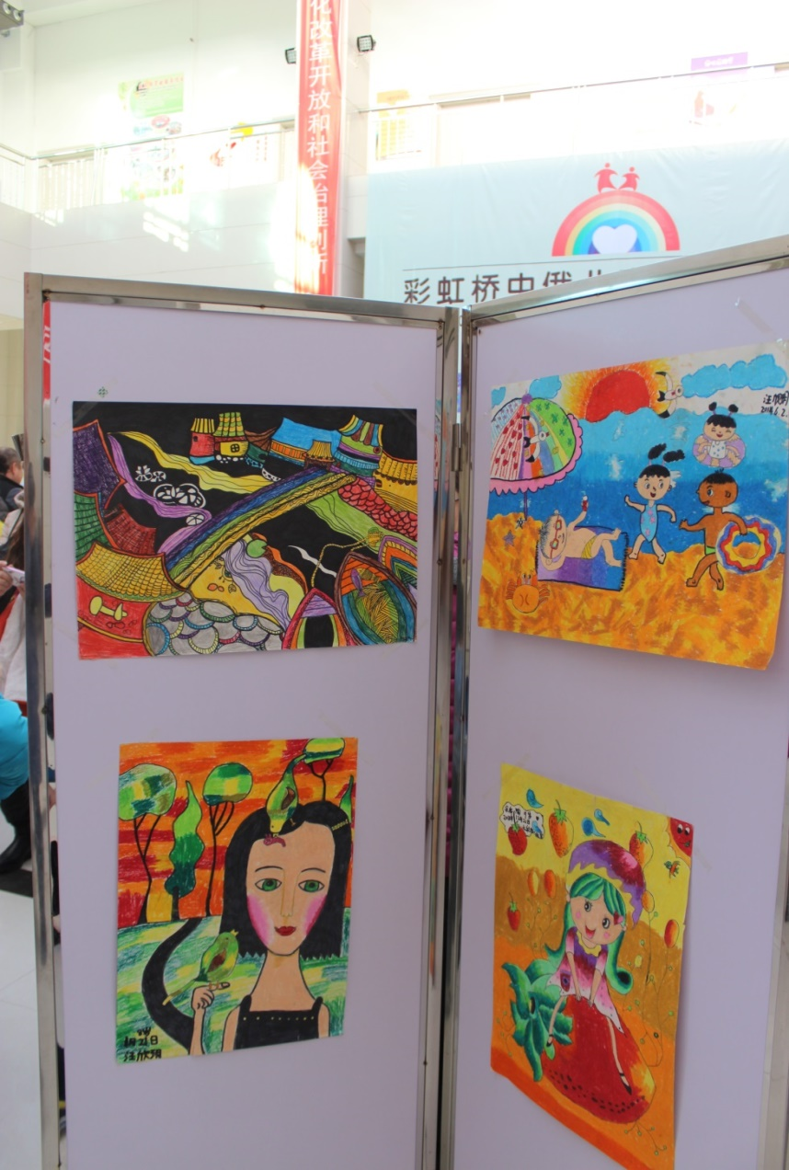
Выставка творческих работ китайских детей

Slide 9
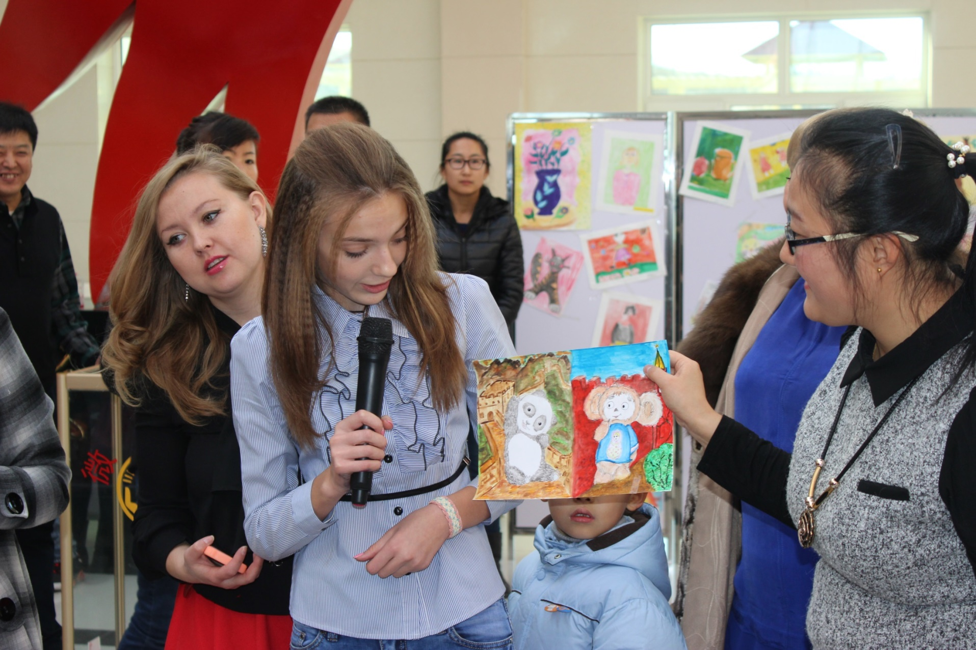
Начался АУКЦИОН. Русские дети представляют свои работы. (этот рисунок был куплен китайцами за 500 юаней – 5000 руб)

Slide 10
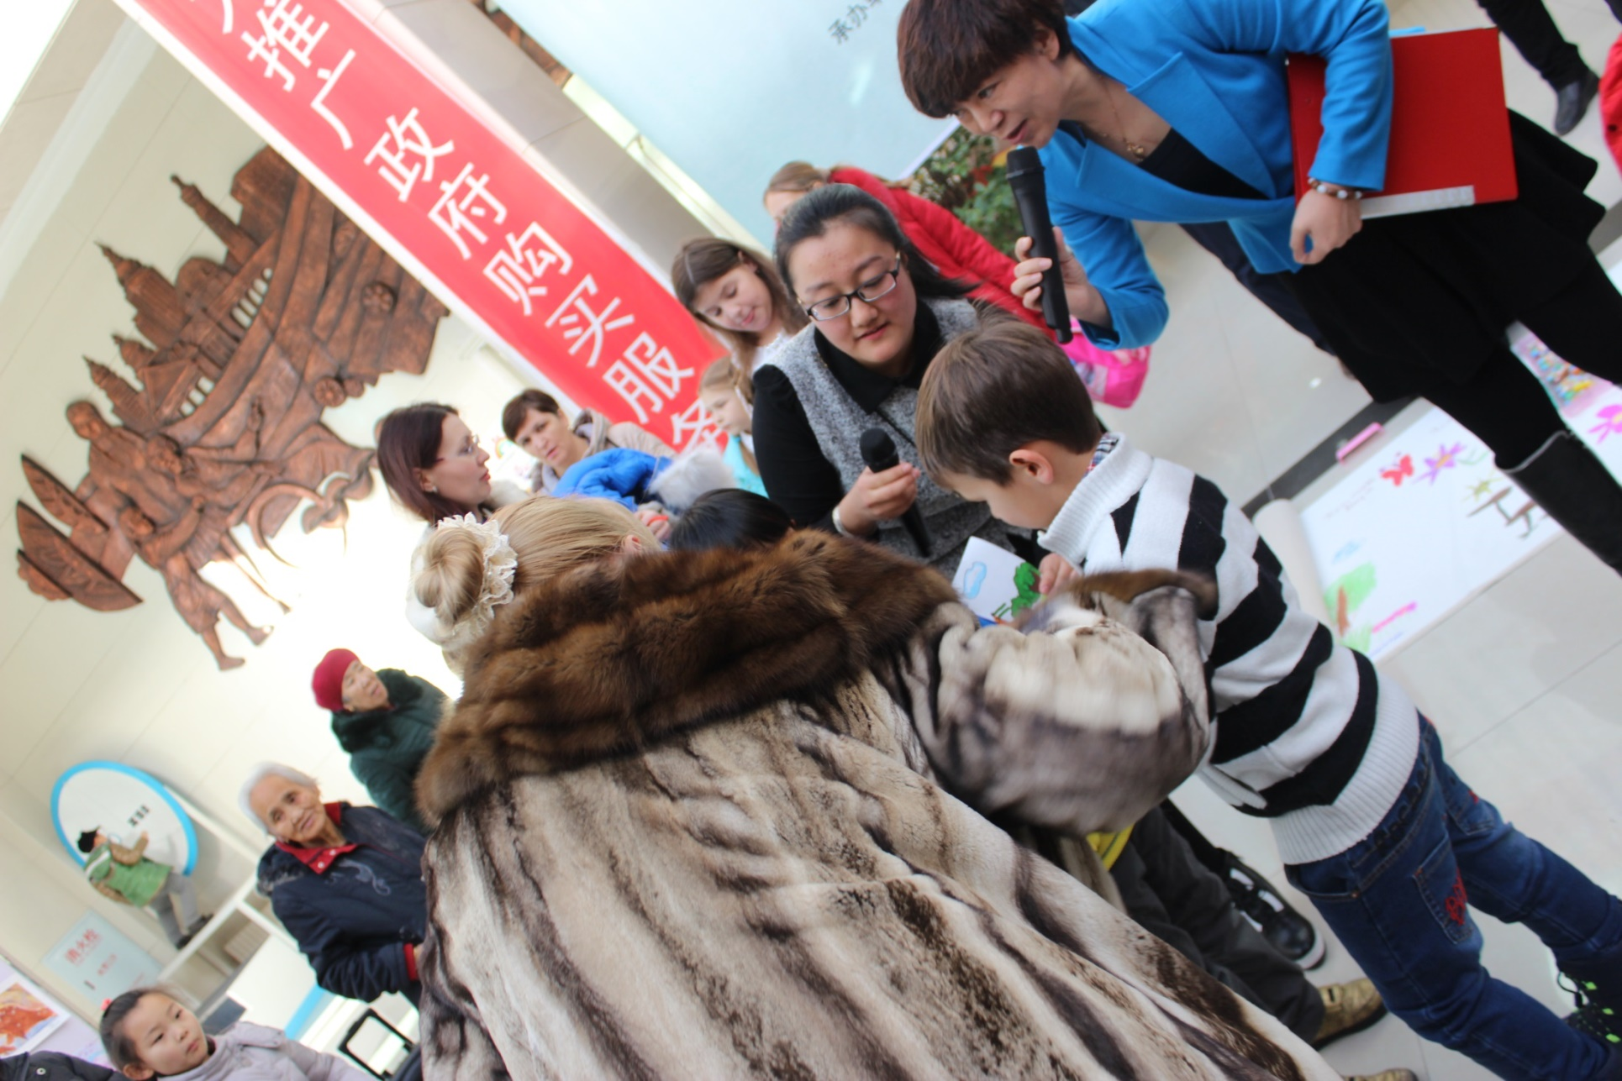
Наш воспитанник Никита Ситко представляет свою работу

Slide 11
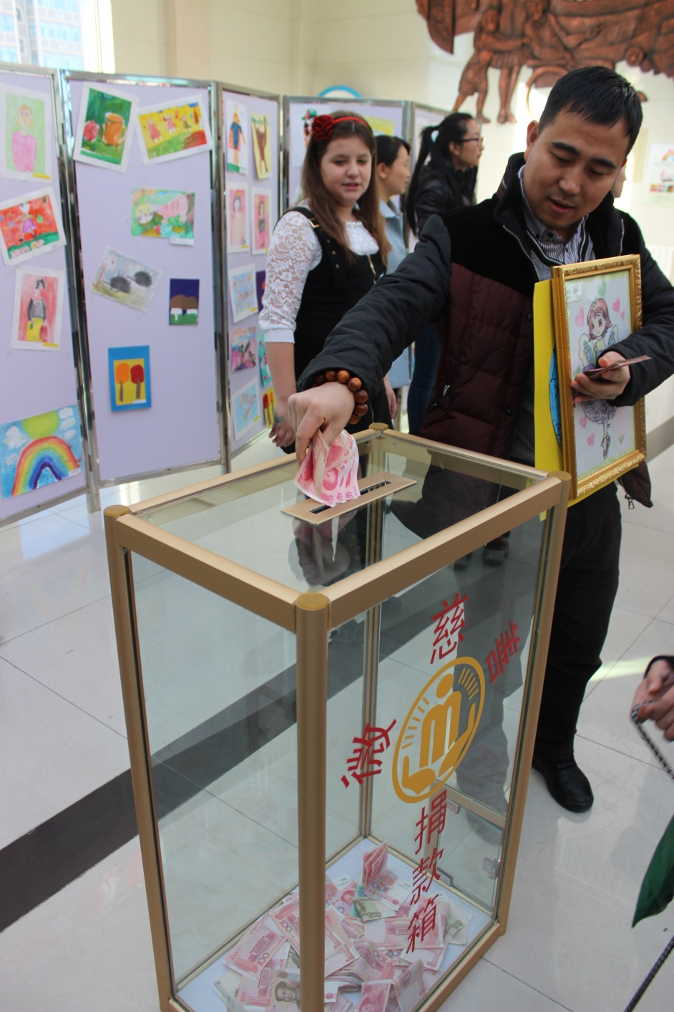
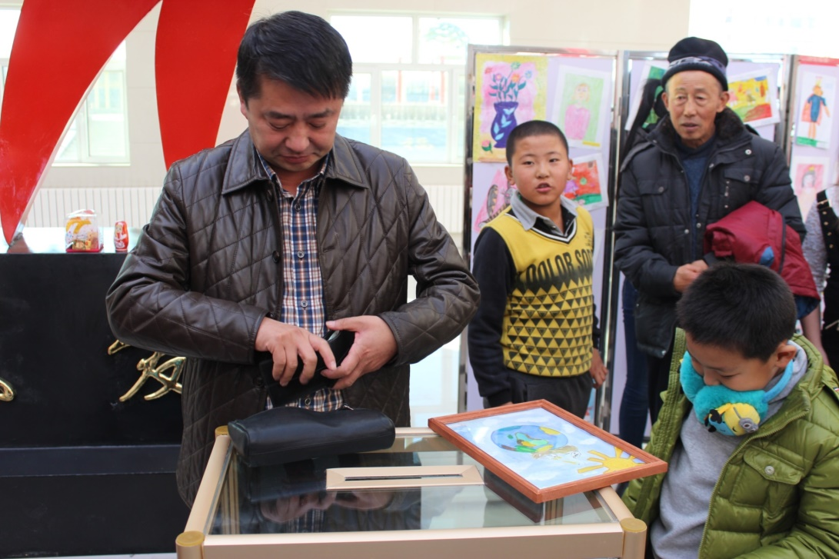
Китайские граждане щедро заплатили за творческие работы русских детей

Slide 12
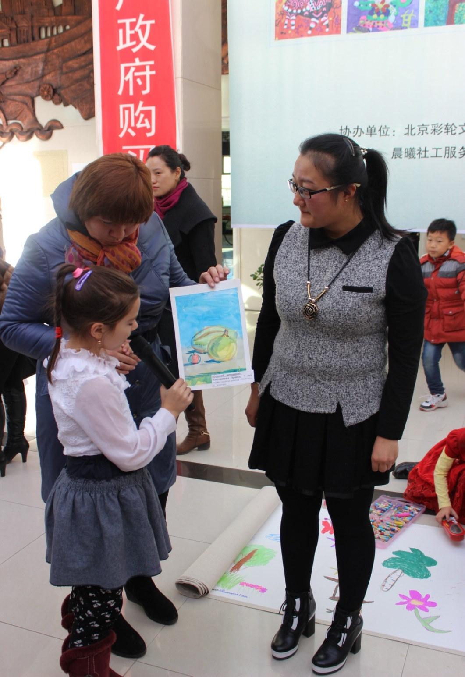
Наша воспитанница Арина Кокташева представляет свою работу

Slide 13
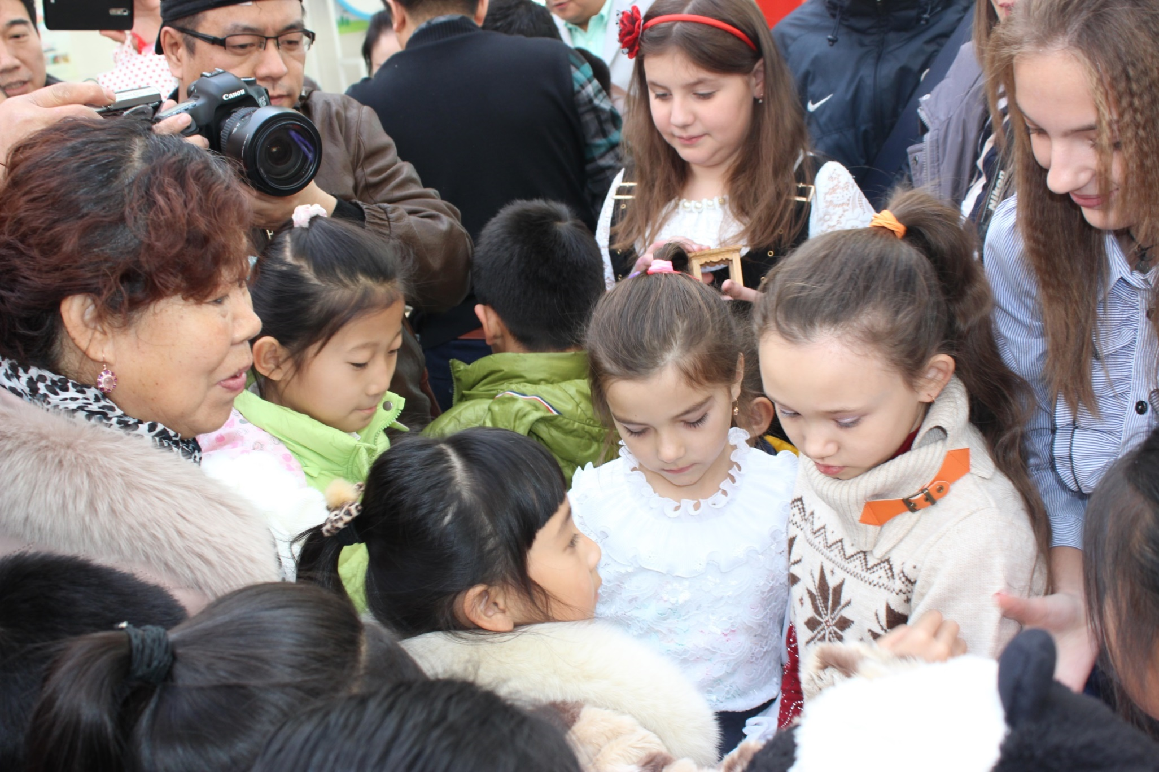
Дети обмениваются подарками

Slide 14
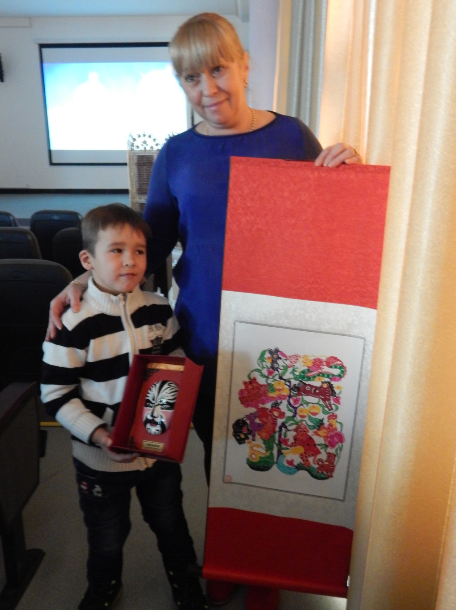
Никита и его мама рады китайским подаркам

Slide 15
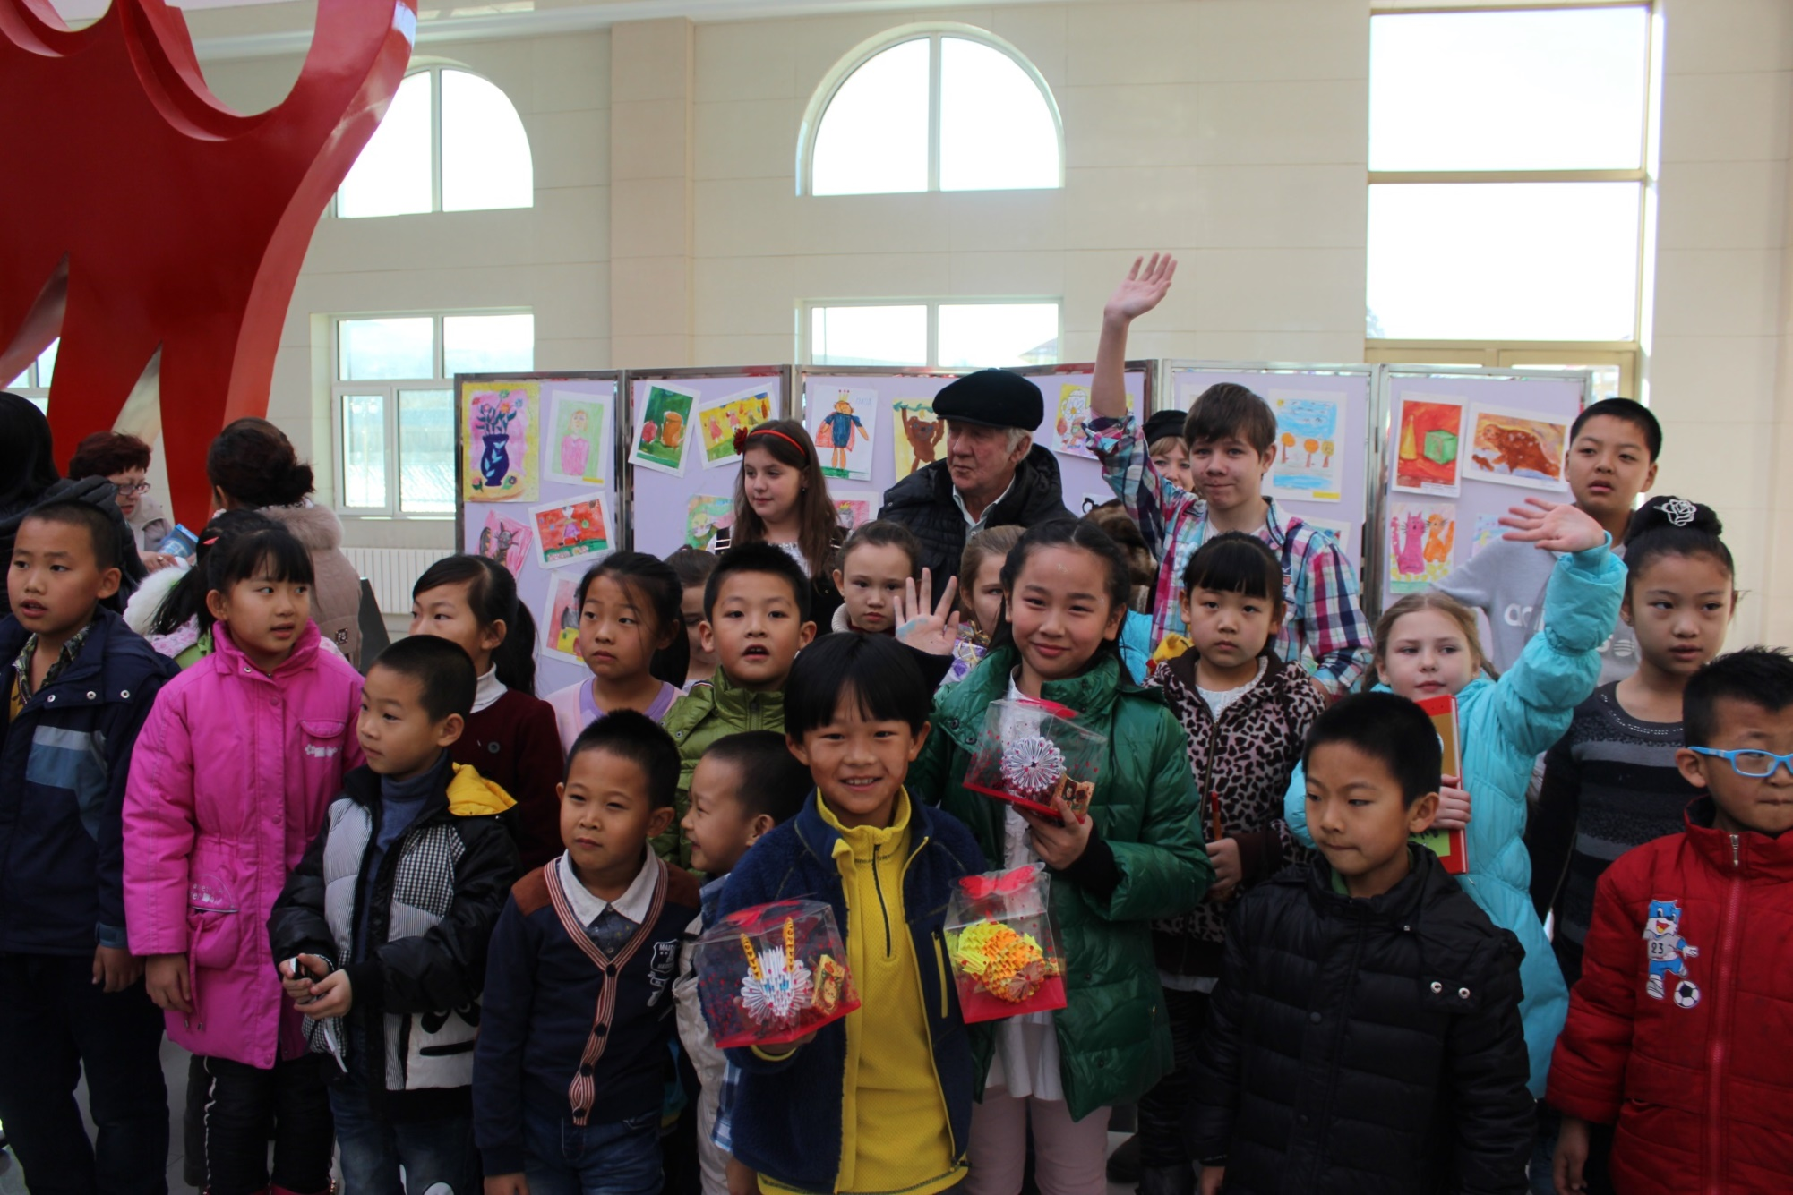
В глазах детей радость и счастье. Кому- то досталось даже по два подарка.

Slide 16
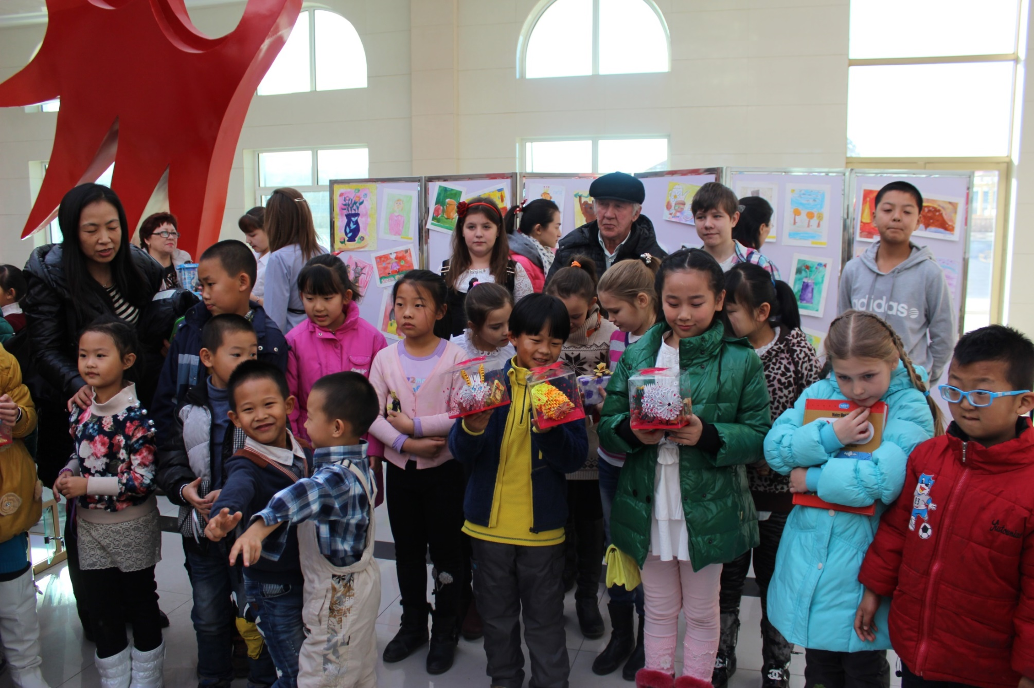
Не зная языка дети умудрились как – то между собой пообщаться

Slide 17
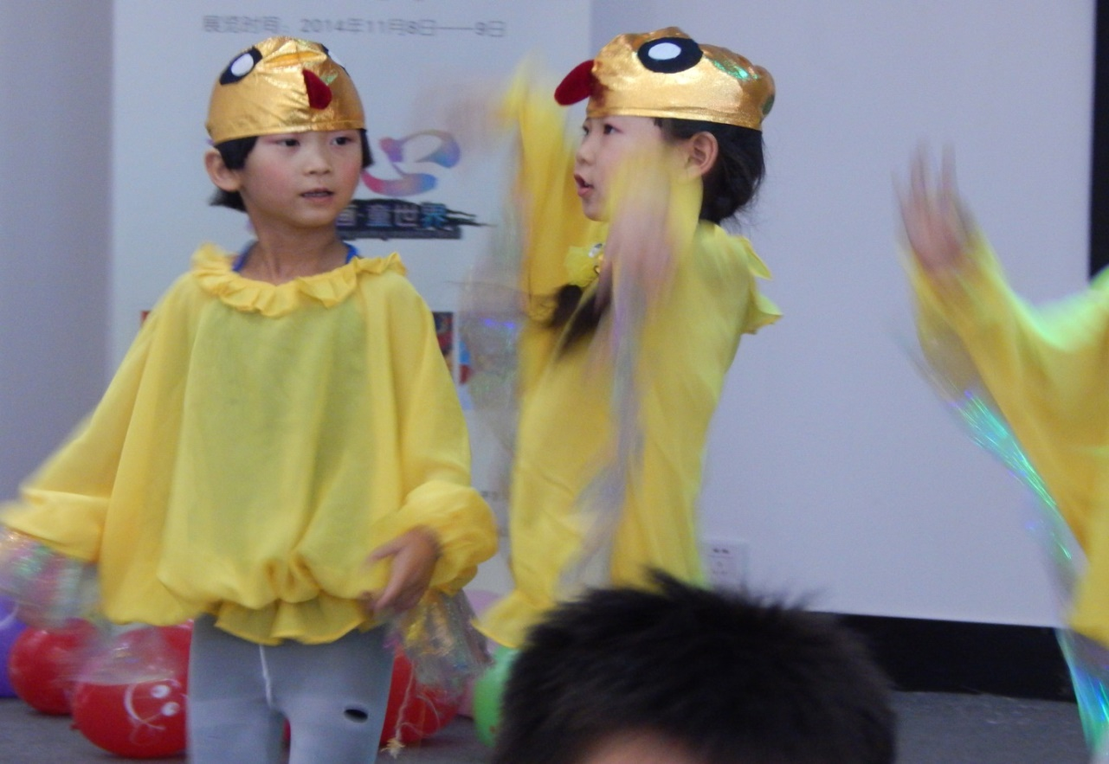
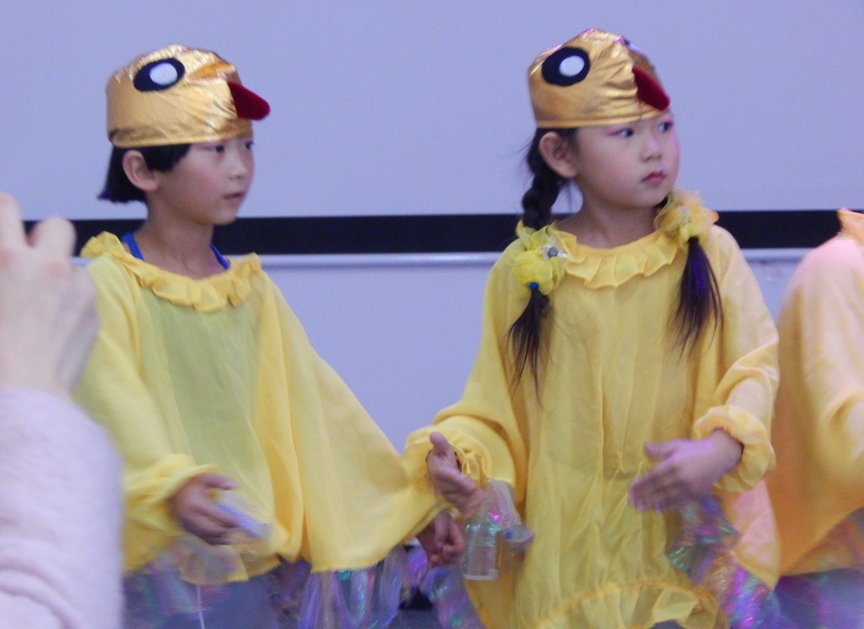
Танец «Цыплят» в исполнении китайских детей

Slide 18
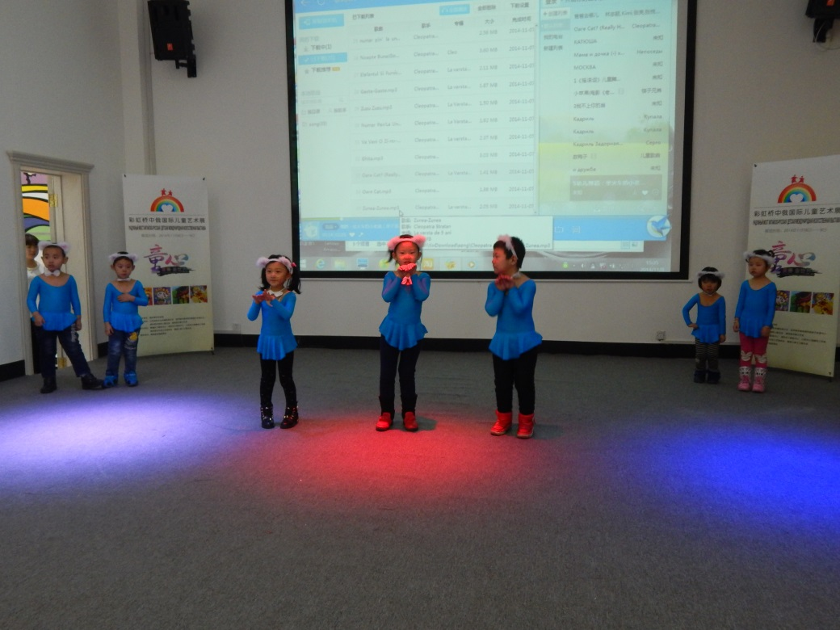
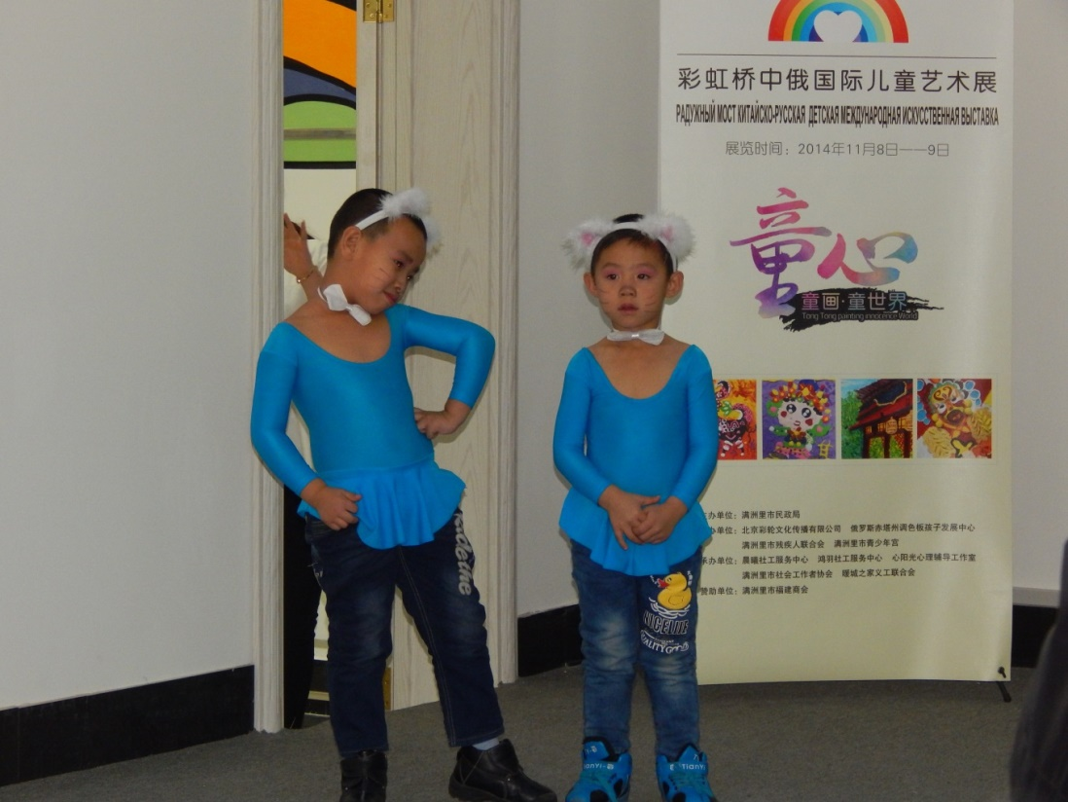
Видимо гендерного воспитания у китайцев не существует, потому что все дети (и мальчики, и девочки) в одинаковых костюмах

Slide 19
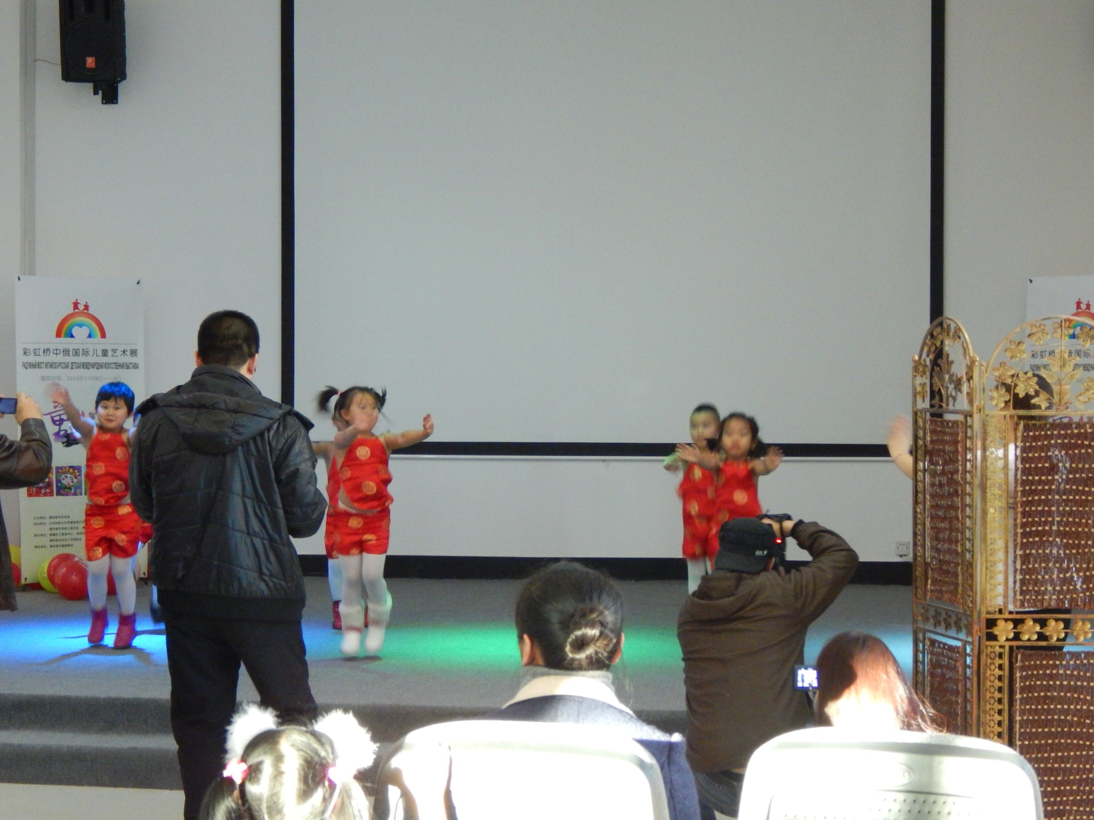

Slide 20
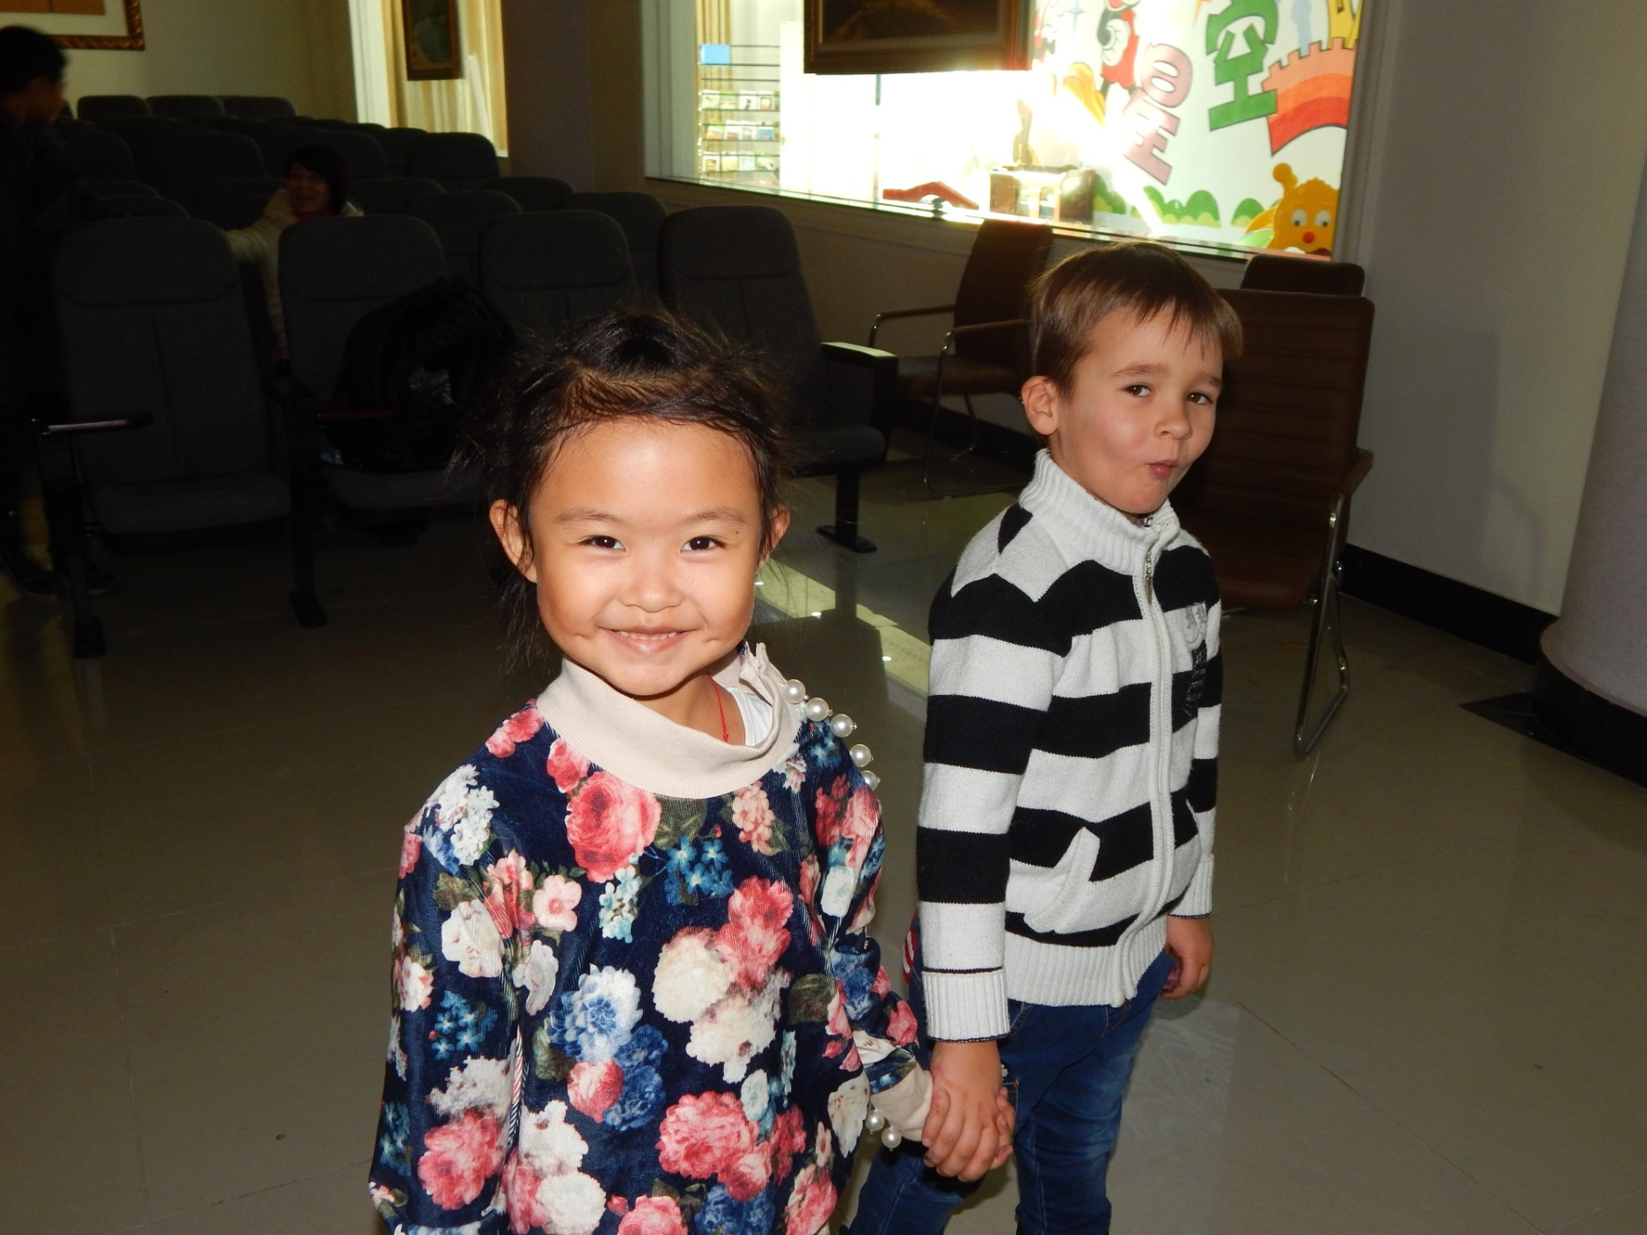
Никита подружился с китайской девочкой

Slide 21
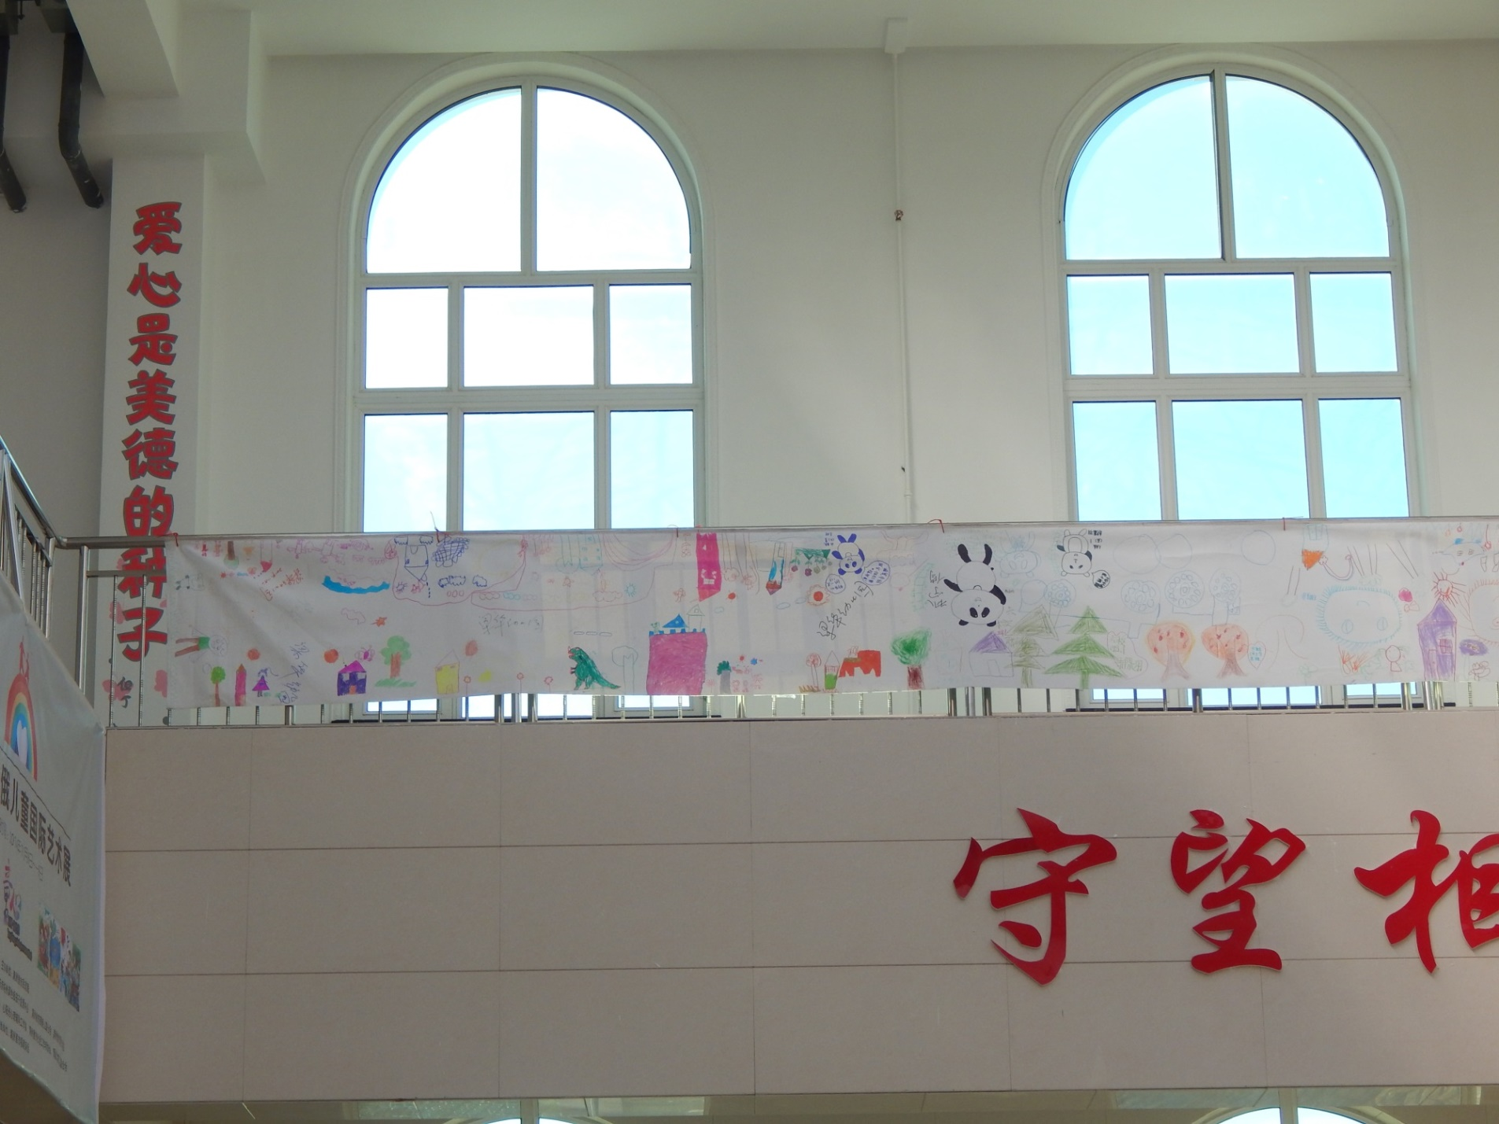
Коллективная работа детей украшает холл

Slide 22
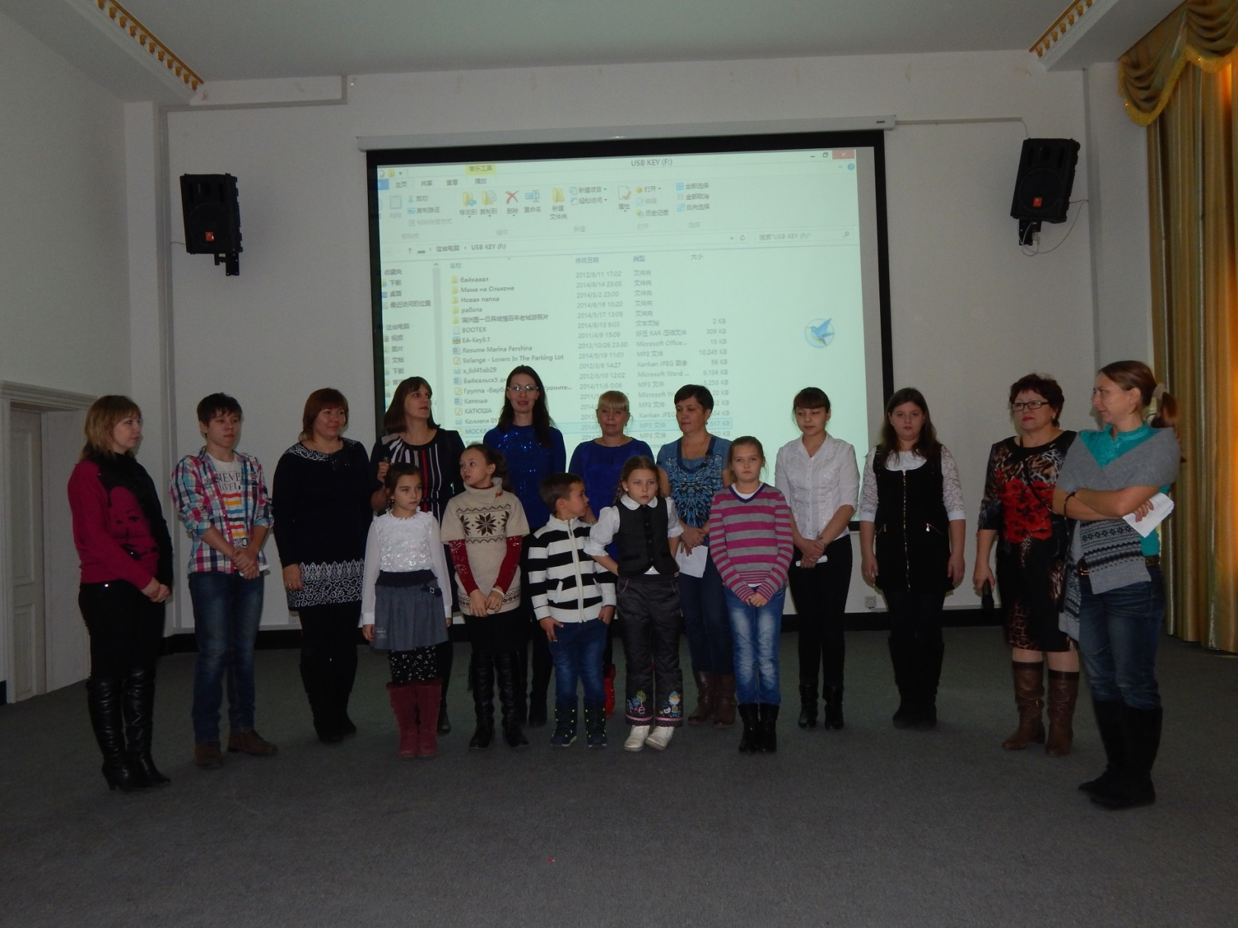
Наша группа представляет музыкальные номера. Их любимые песни: «Катюша», «Подмосковные вечера», «Дружба»

Slide 23
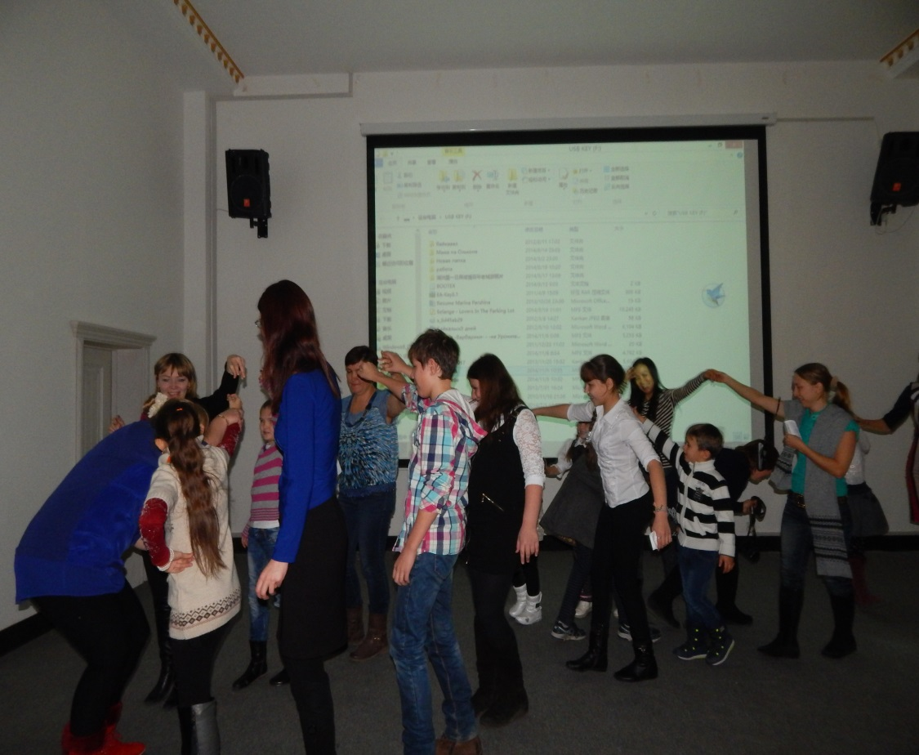
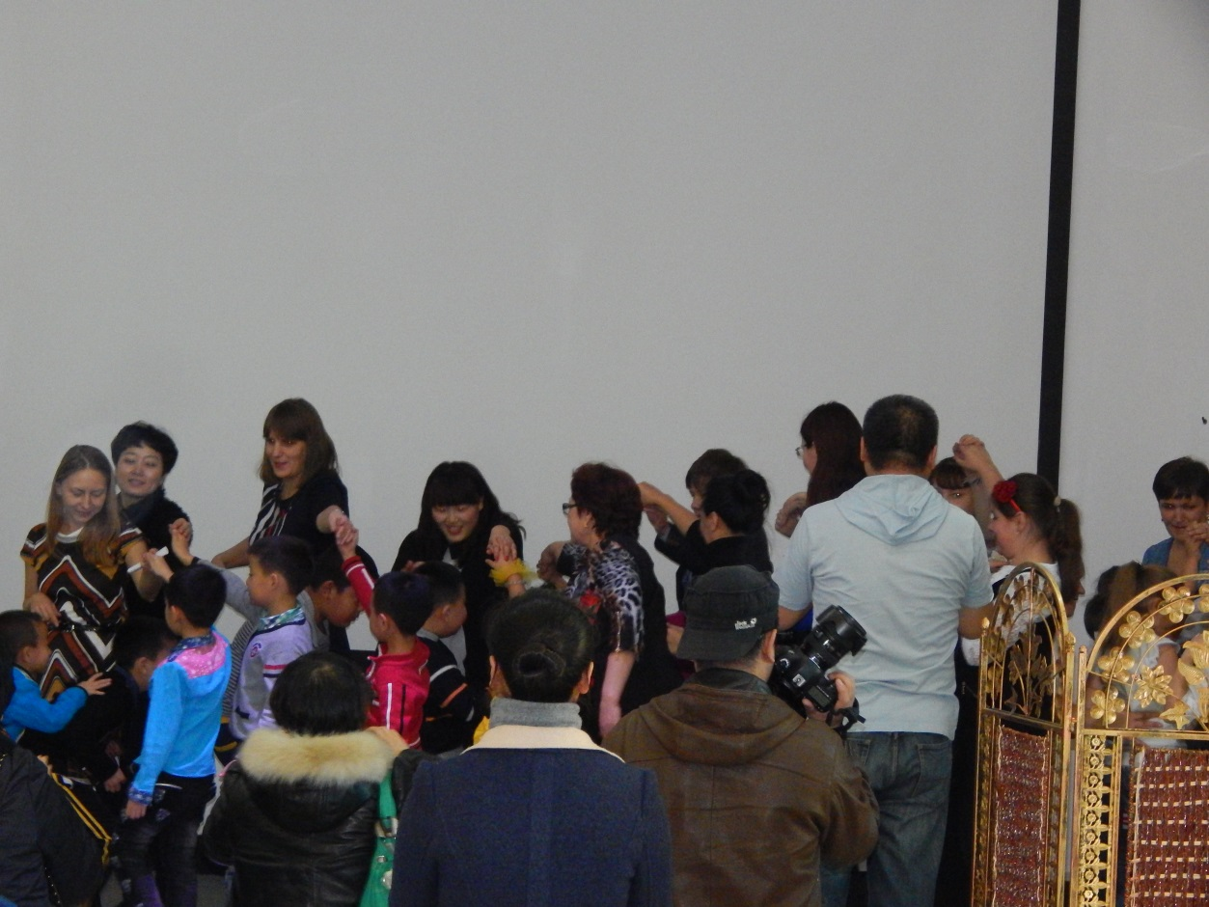
Очень понравилась китайцам русская народная игра «Ручеёк»

Slide 24
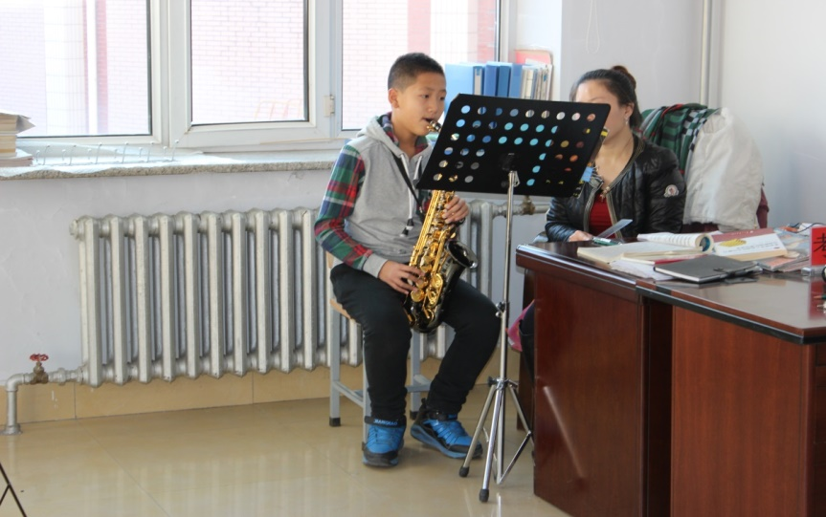
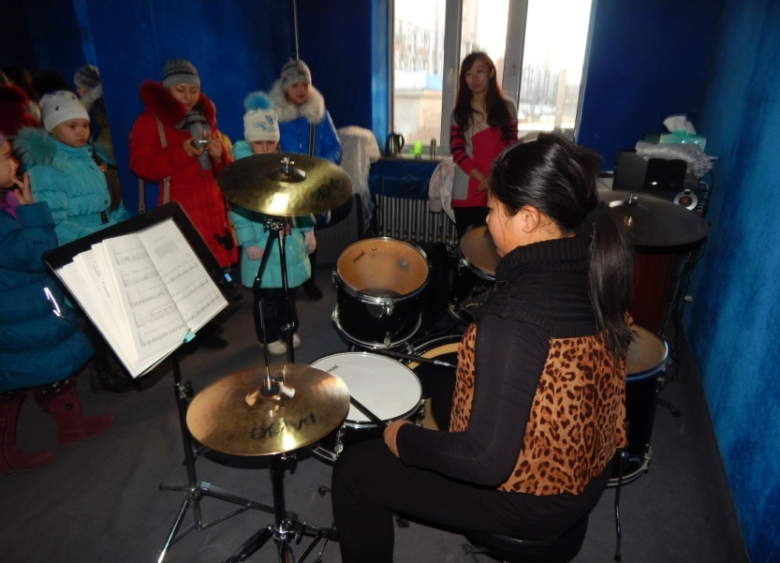
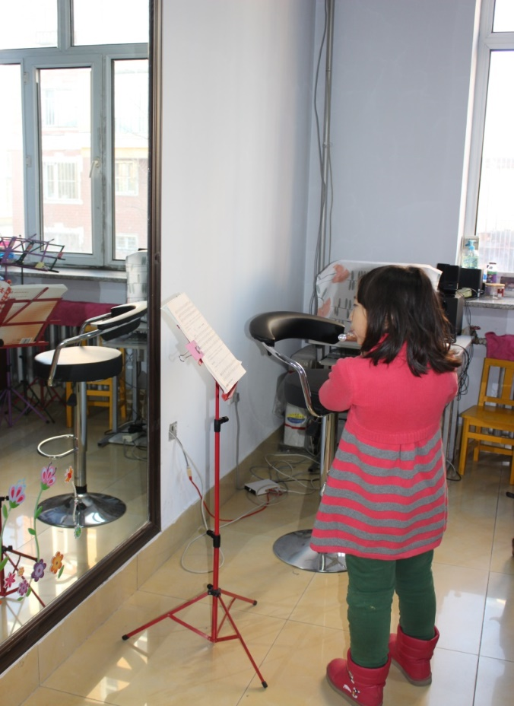
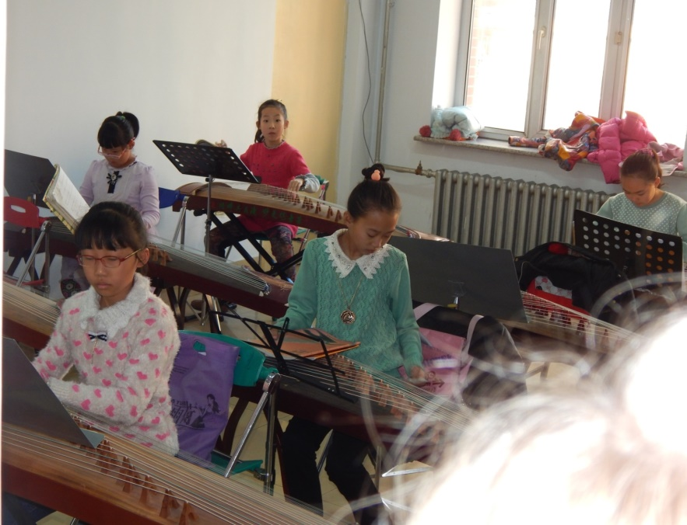
Экскурсия по музыкальной школе

Slide 25
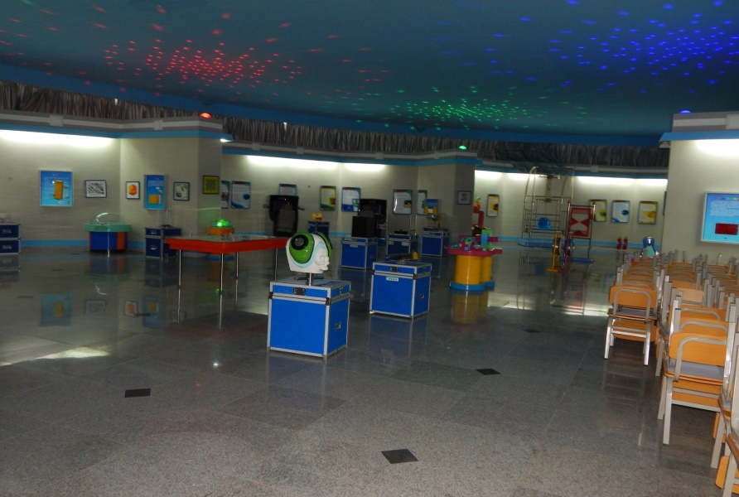
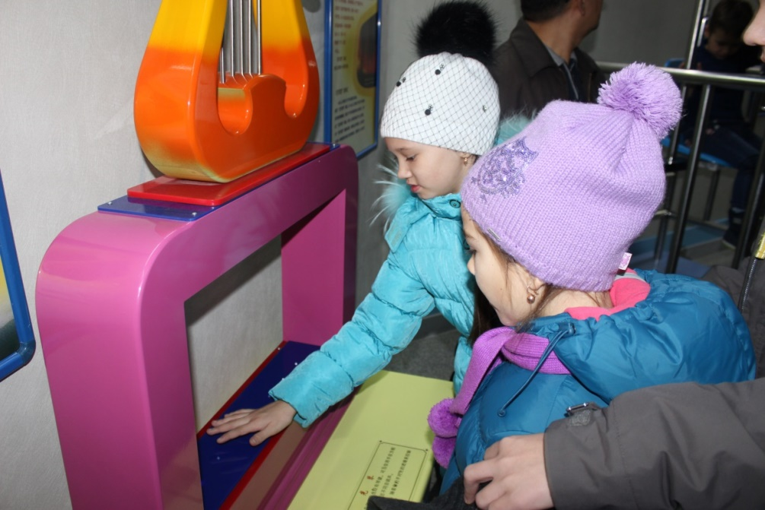
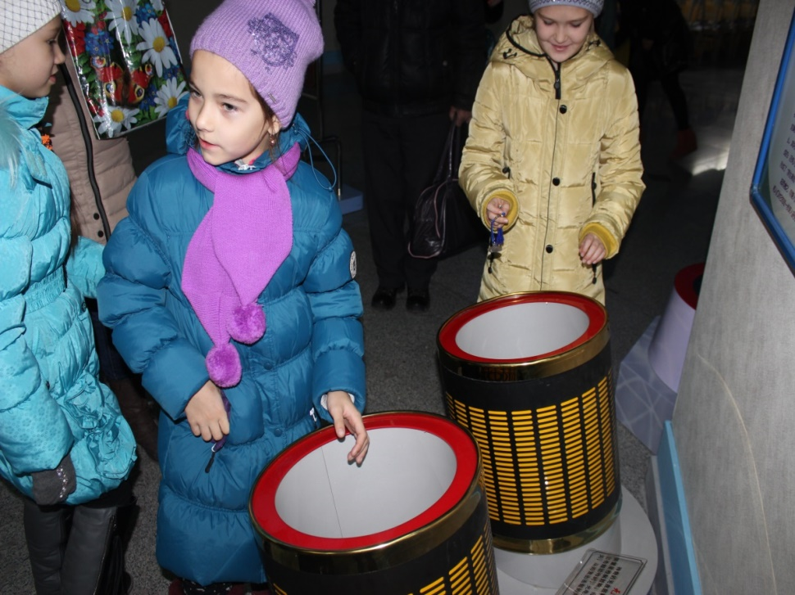
Выставочный центр предметов для изучения законов физики

Slide 26
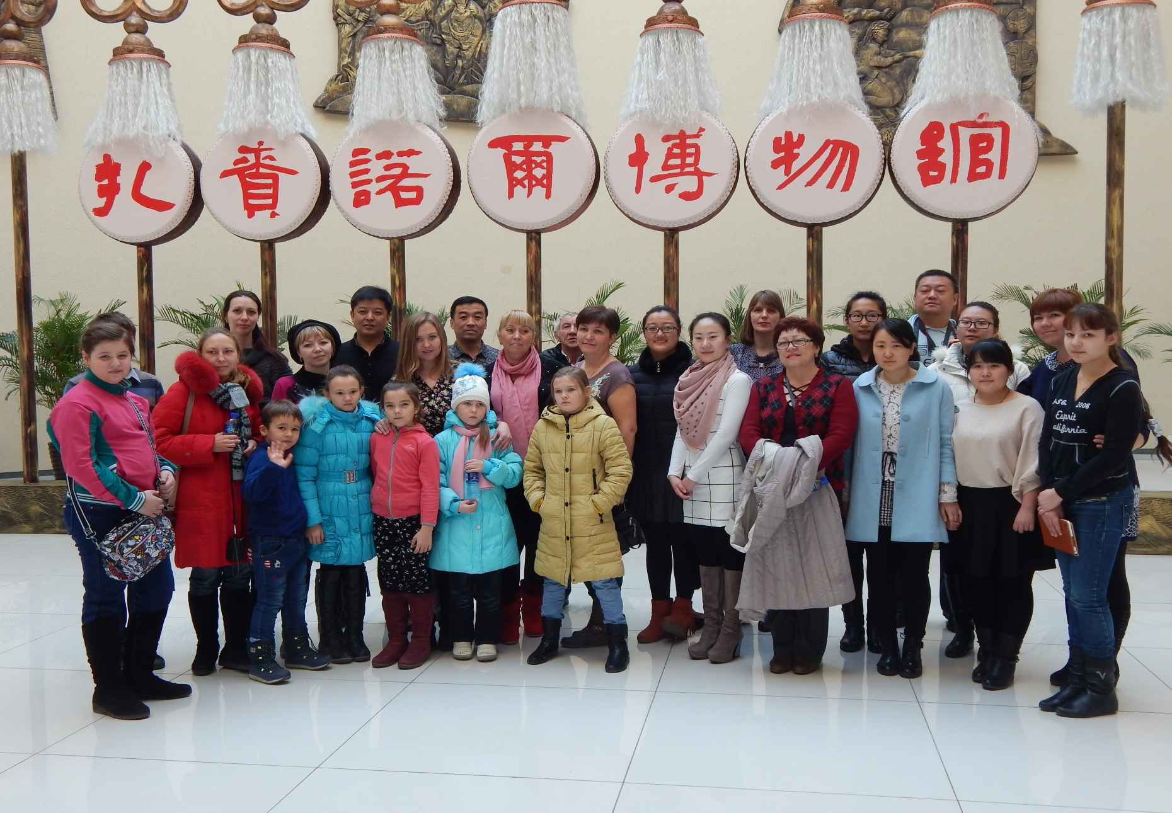
Экскурсия в исторический музей

Slide 27
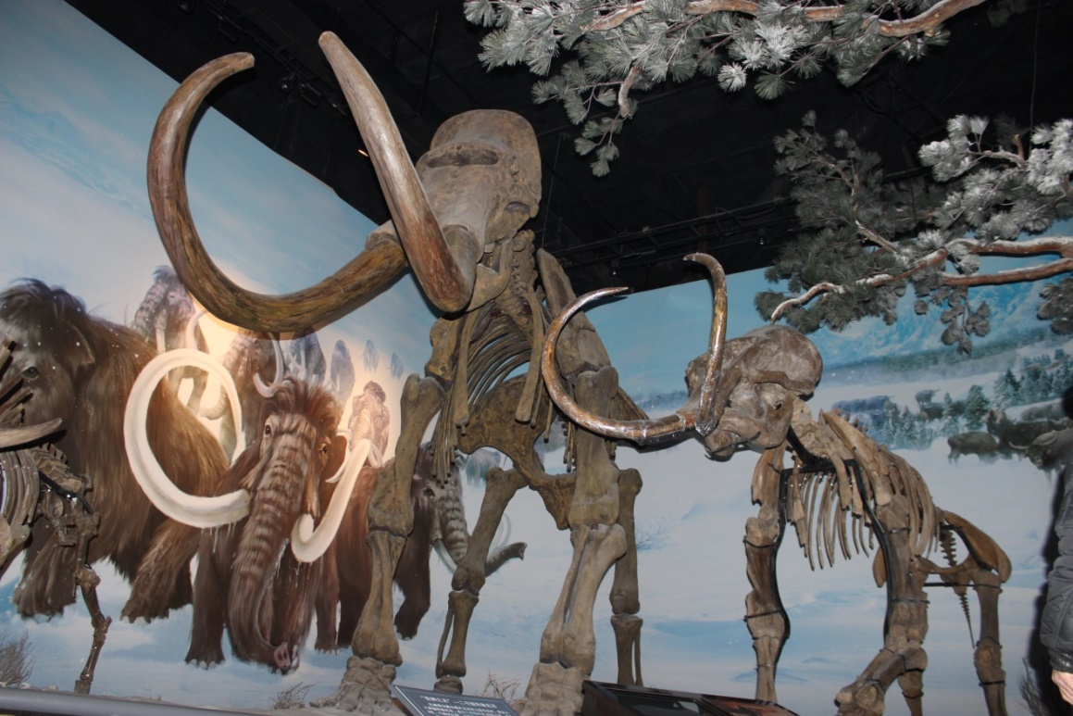
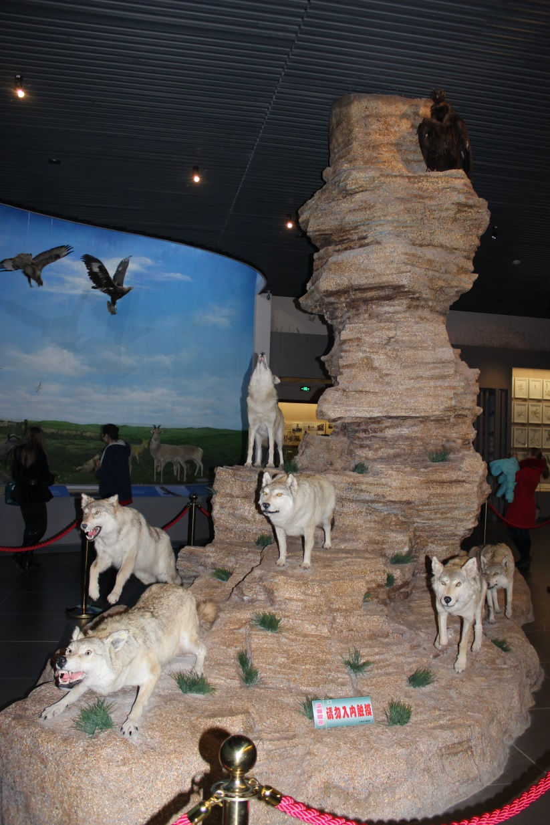

Slide 28
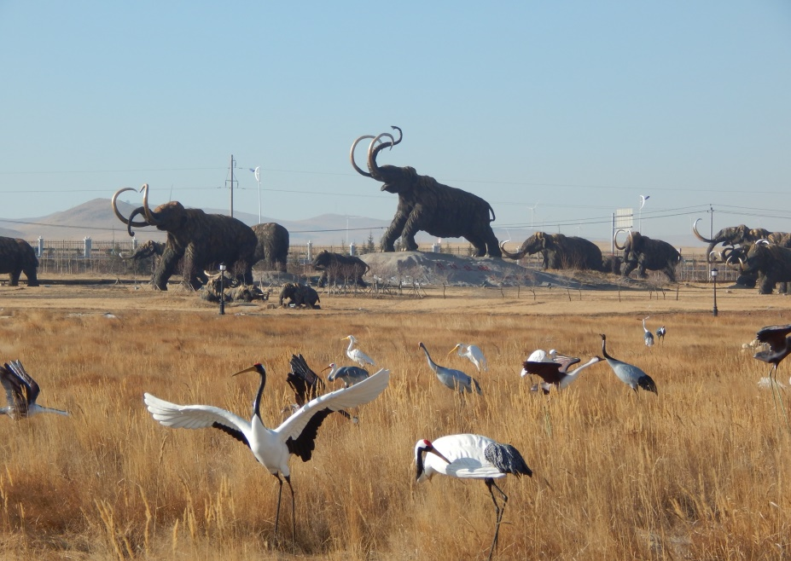
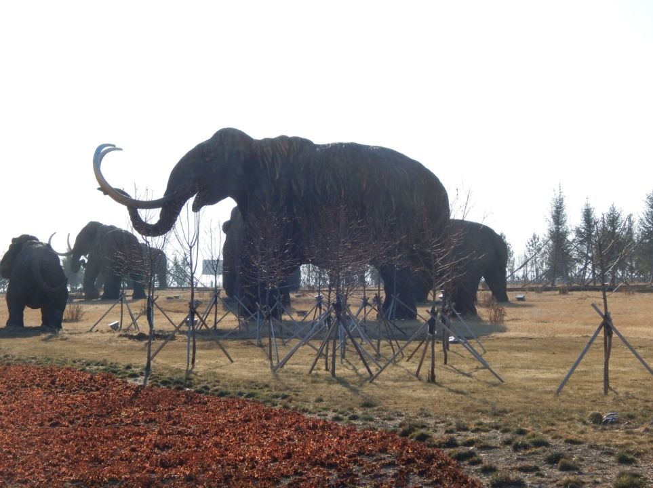
Музей мамонтов

Slide 29
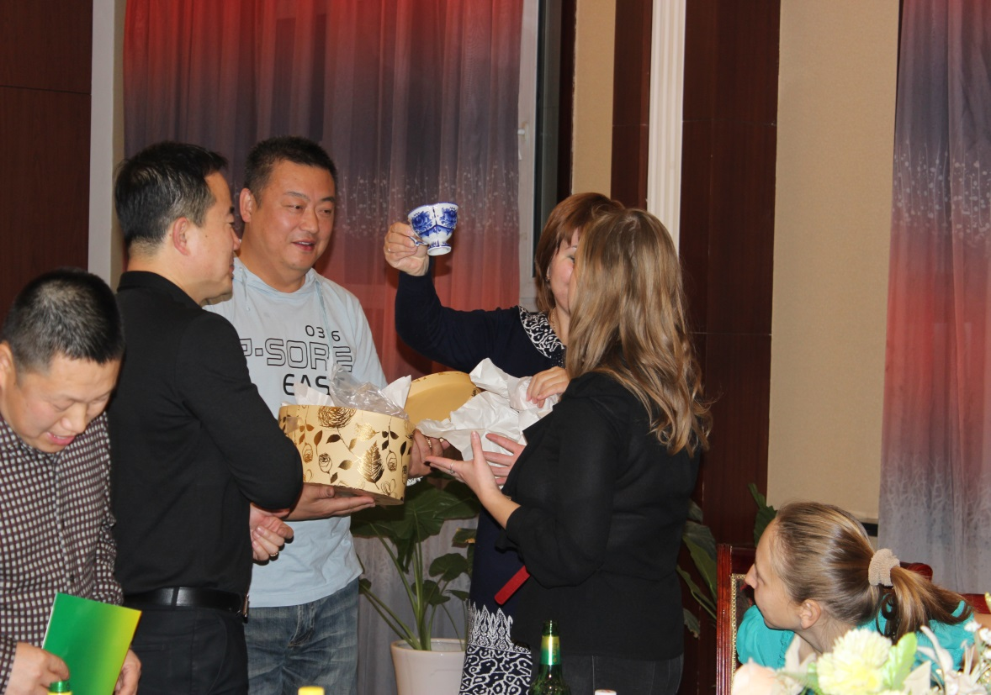
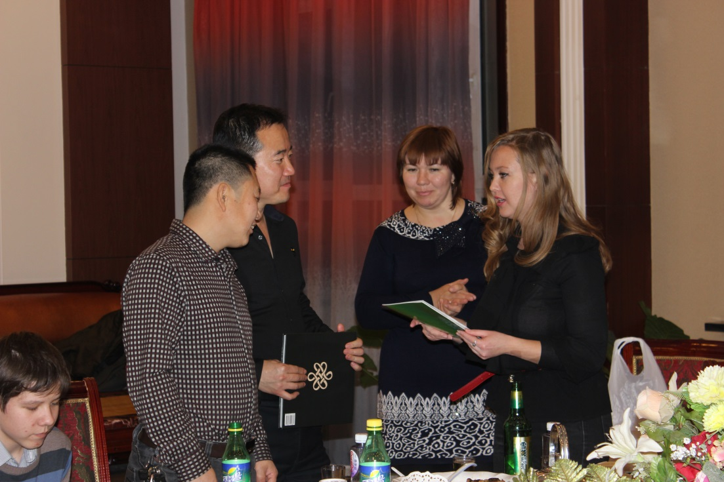
Мы вручаем подарок организаторам этого мероприятия

Slide 30
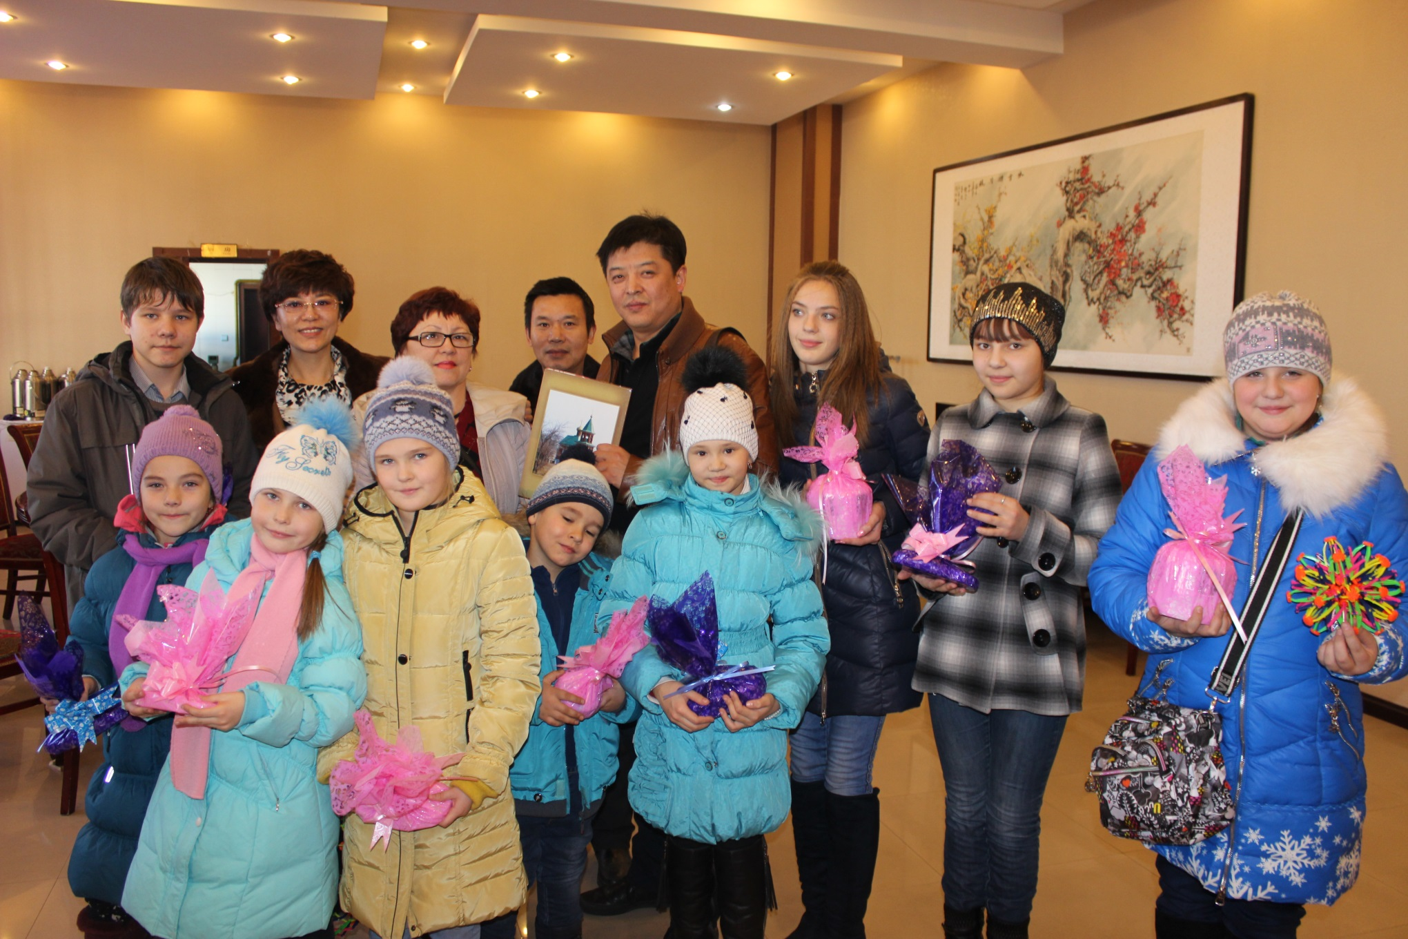
Все дети получили сладкие подарки

Slide 31
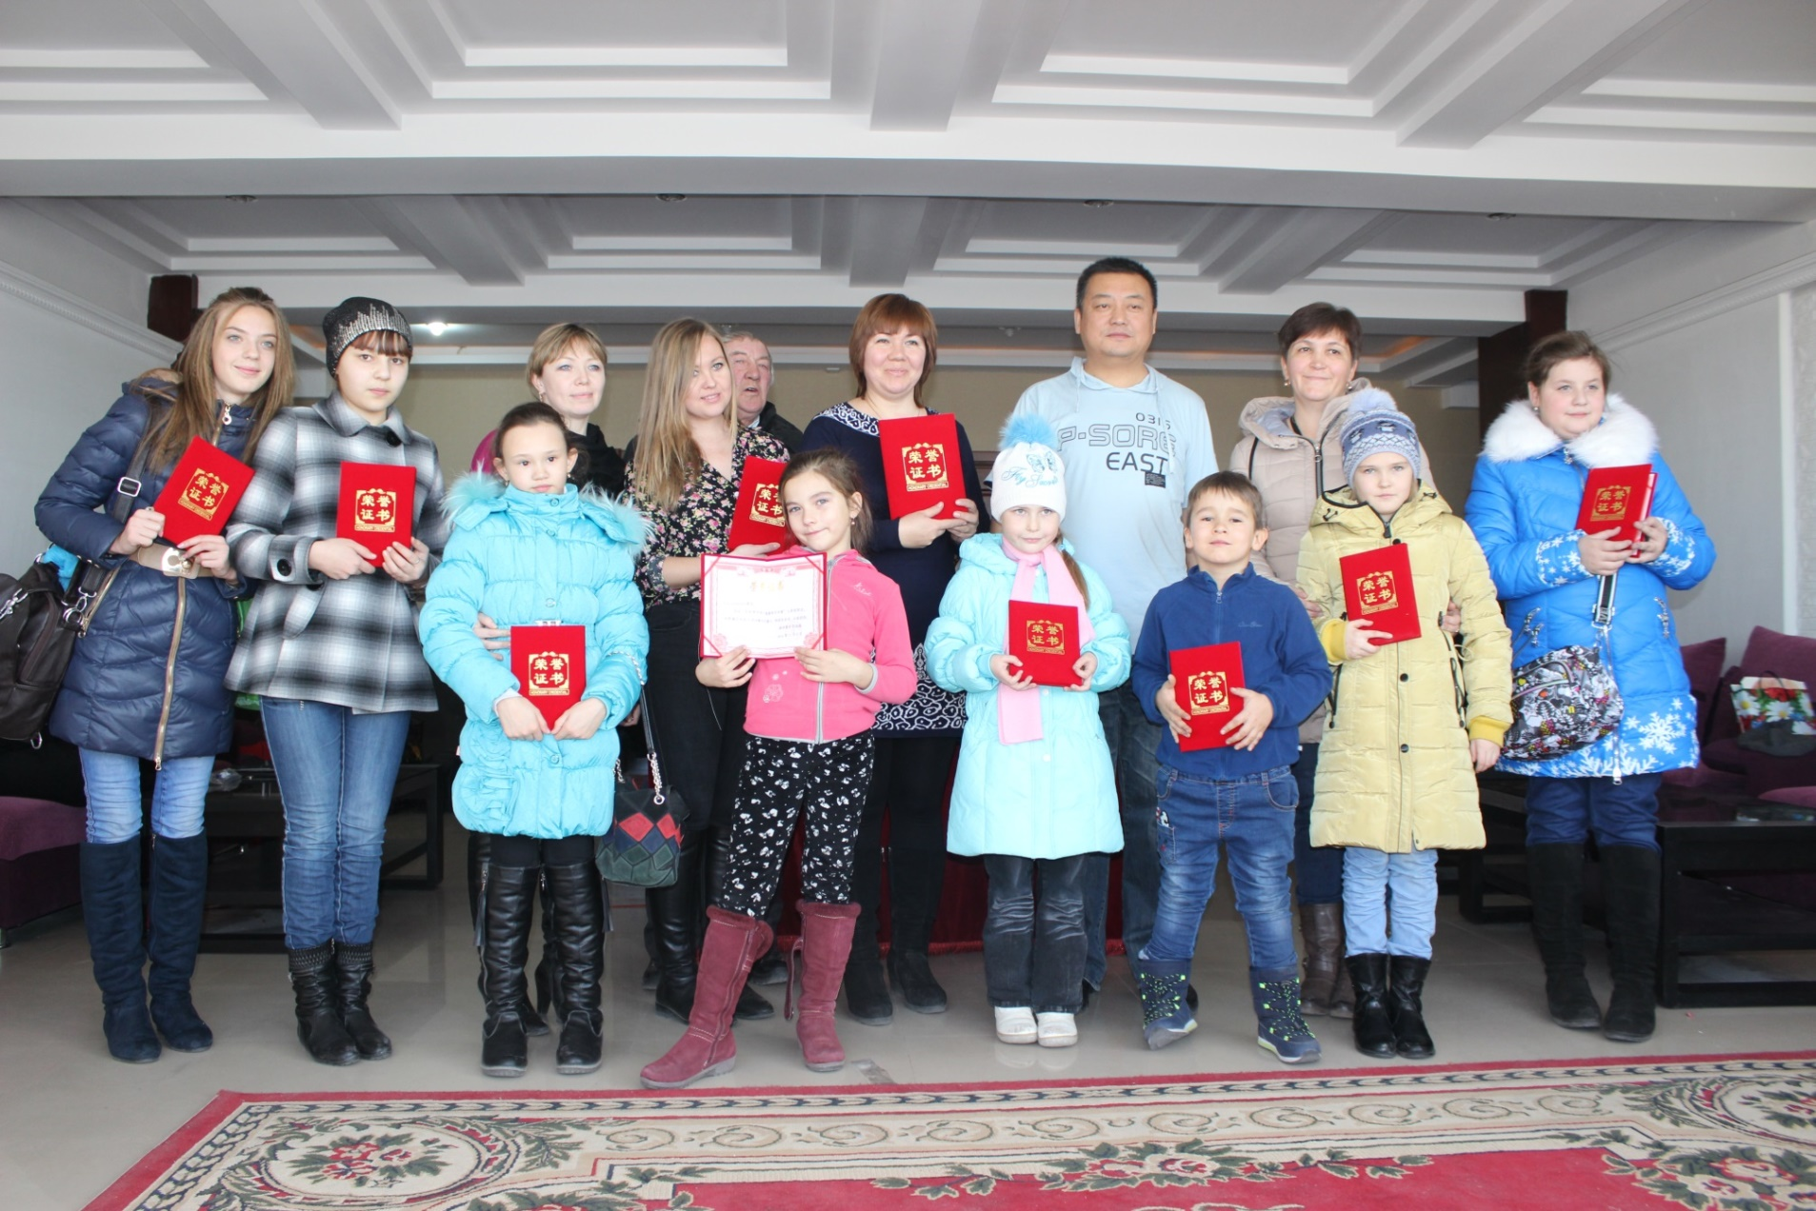
И дети и взрослые получили дипломы за участие в благотворительном мероприятии

Slide 32
Спасибо
за
внимание!

